Slide 1
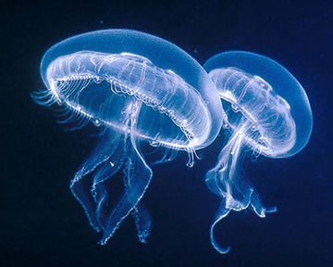
DNNとCNN
ニューラルネットワークの二つの基本的なモデルについて

Slide 2
はじめに
今回のハンズオンでは、ディープラーニングのHello World と言われる、手書き数字の認識を、MNISTデータセットを用いて、DNNとCNNの二つのモデルで行う。
この講演では、主要にDNNとCNNのモデルの違いについて述べる。ディープラーニングにとって重要な、「訓練・学習」については、触れることができなかったので、Appendixにまとめておいた。
モデルは違っていても、基本は、一つのニューロンが、受け取った入力を、どのように出力に変えるかということである。入力Xが与えられた時、ニューロンの持つ重みWとバイアスbと活性化関数φを用いると、ニューロンの出力は、φ(W・X + b) で与えられる。これが、すべての基本である。

Slide 3
はじめに
この課題でのDNNのモデルは、90%台の精度しか出ない。電話番号（11桁）を手書きすると、数字一つは間違う可能性があるということ。CNNは、画像認識に特化したDNNの改良版である。この課題でも、99%以上の精度を持つ。画像認識は、CNNの一択だと思う。
サンプルを実行するだけでなく、ぜひ、TensorFlowのコードを読んでほしいと思う。どこに注目して読むべきかの助けになるように、いくつか実習課題を入れておいた。ハンズオンの時間中にできなくとも、ぜひ、やってみてほしいと思っている。

Slide 4
MNIST 手書き数字のデータベース
60,000サンプル
http://yann.lecun.com/exdb/mnist/

Slide 5
DNN (Deep Neural Network) Full Connectなニューラル・ネットワーク
X₁
M₁
H₁
M₂
Y₁
X₂
H₂
M₃
Y₂
X₃
H₃
Full Connectと
いうのは、向かい
合ったノードがす
べて接続されている
ということ
X₄
M₄

Slide 6
入力層・隠れ層・出力層 グラフでの表現
X₁
M₁
H₁
M₂
Y₁
X₂
H₂
M₃
Y₂
X₃
H₃
X₄
M₄
入力層 隠れ層 出力層

Slide 7
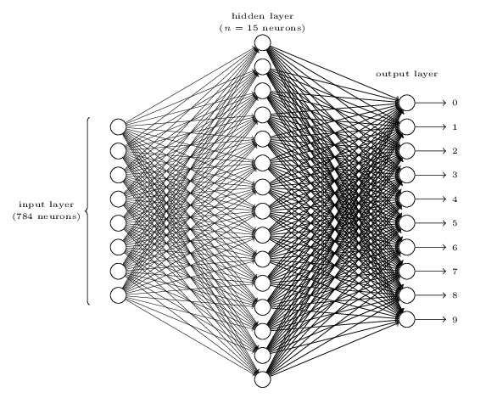
ニューラル・ネットワークの例
これでも省略
されている
784->8

Slide 8
DNNの例
これでも省略
されている
784->8
入力層 隠れ層 出力層

Slide 9
CNN
(Convolutional Neural Network)

Slide 10
CNNの例
LeNet
平面が、複数枚、重ねて置かれているが ....
四角錐は、何を表しているのか？

Slide 11
CNNの例
AlexNet
ここでは、もう、全部、立体の直方体になっている。
小さな直方体の上に、四角錐がおかれている。
この小さな直方体は、何を意味しているのだろう？

Slide 12
ニューロンは、いつ発火するのか？
コンピューター上のニューロンは、入力をどのように出力に変えるのか？

Slide 13
http://kitsuon-kaizen.en.que.jp/hori/108.htm

Slide 14
シナプス可塑性 ヘッブの法則
ヘッブの法則（ヘッブのほうそく）は、脳のシナプス可塑性についての法則である。ヘッブ則、ヘブ則とも呼ばれる。心理学者のドナルド・ヘッブによって提唱された。ニューロン間の接合部であるシナプスにおいて、シナプス前ニューロンの繰り返し発火によってシナプス後ニューロンに発火が起こると、そのシナプスの伝達効率が増強される。また逆に、発火が長期間起こらないと、そのシナプスの伝達効率は減退するというものである。
The Organization of Behavior. 1949年
https://goo.gl/2HsDwK

Slide 15
ヘッブの法則 Donald O. Hebb
1950年代

Slide 16
Full Connectな ニューラル・ネットワーク
X₁
M₁
H₁
M₂
Y₁
X₂
H₂
M₃
Y₂
X₃
H₃
X₄
M₄

Slide 17
入力を受け取る一つのニューロンを見る
X₁
M₁
H₁
M₂
Y₁
X₂
H₂
M₃
Y₂
X₃
H₃
X₄
M₄

Slide 18
入力を受け取る一つのニューロン
X₁
X₂
ニューロン
X₃
X₄

Slide 19
ニューロンは、シナプスを通じて入力を受け取る
X₁
シナプス
シナプスの数は、
入力の数に等しい
X₂
シナプス
X₃
シナプス
X₄
シナプス

Slide 20
シナプスには、「重み」がある
X₁
W₁
シナプスの重み
重みの数は、
シナプスの数、
すなわち
入力の数に等しい
X₂
W₂
シナプスの重み
X₃
W₃
シナプスの重み
X₄
W₄
シナプスの重み

Slide 21
「多数決」で決めよう。入力は、シナプスの重みを掛けられてニューロンに送られる
ニューロンが出力をするか否かは、
シナプスの「多数決」で決められる。
ただし、すべてのシナプスが、平等な
一票を持つわけではない。シナプスは、
その「重み」に応じた投票権を持つ。
株主総会で、持ち株数に応じた投票権
を持つのと同じである。
シナプス i が、重み Wi を持つ時、
入力 Xi に対して、重みを掛けて、
Xi・Wi の投票を行う。
プラスの重みを出力賛成
マイナスの重みを出力反対
と、考えよう。
X₁
X₁W₁
X₂
X₂W₂
X₃
X₃W₃
X₄
X₄W₄

Slide 22
重みづけられた入力、すなわち投票を、 すべて、足し合わす。これが、投票結果。
X₁
X₂
W₁X₁+W₂X₂+W₃X₃+W₄X₄
X₃
X₄

Slide 23
投票結果がゼロより大きかったら、ニューロンは「発火」するのか？ そうではない。
X₁
X₂
W₁X₁+W₂X₂+W₃X₃+W₄X₄ > 0 ?
X₃
X₄

Slide 24
「発火」の条件には、ある閾値がある。それをバイアスという。投票結果とバイアスを合わせたものがゼロを超えた時、ニューロンは発火する
X₁
X₂
W₁X₁+W₂X₂+W₃X₃+W₄X₄ + b > 0 ?
X₃
X₄
b: バイアス

Slide 25
アクティベーター
X₁
A = W₁X₁+W₂X₂+W₃X₃+W₄X₄ + b
として、
A> 0 の時、φ（A) = 1
A<=0の時、φ（A) = 0
であるような関数φを考える。
これを、このニューロンのアクティベーター
と呼ぶ。
X₂
X₃
X₄

Slide 26
入力を出力に変える：アクティベーター
X₁
A = W₁X₁+W₂X₂+W₃X₃+W₄X₄ + b
として、
A> 0 の時、φ（A) = 1
A<=0の時、φ（A) = 0
であるような関数φを考える。
この時、このニューロンの出力は、 φ（A)
となる。
X₂
φ(A)
X₃
X₄

Slide 27
重み W=[W₁,W₂,W₃,W₄,W₅,W₆]
入力 X= [X₁, X₂, X₃, X₄, X₅, X₆]
バイアス b
X₁
X₂
X₃
W₁X₁+W₂X₂+W₃X₃+W₄X₄+W₅X₅+W₆X₆+b > 0 ?
X₄
X₅
重みと入力の対応する項目同士を
かけて、すべて足し合わせて、それに
バイアス bを足したもの。
X₆

Slide 28
重み W=[W₁,W₂,W₃,W₄,W₅,W₆]
バイアス b
入力 X=[X₁,X₂,X₃,X₄,X₅,X₆]
の場合の発火の条件
X₁
X₂
X₃
W₁X₁+W₂X₂+W₃X₃+W₄X₄+W₅X₅+W₆X₆+b > 0 ?
X₄
X₁
X₂
X₃
X₄
X₅
X₆
X₅
先の行ベクトルXを
列ベクトルに変えた
ものをX^{T}で表す
X^{T} =
X₆

Slide 29
行ベクトルと列ベクトルの積
行ベクトル W=[W₁,W₂,W₃,W₄,W₅,W₆] と 行ベクトル X=[X₁,X₂,X₃,X₄,X₅,X₆] を列ベクトルに変えた X^{T}との積を次のように定義する。
W・X^{T} = [W₁,W₂,W₃,W₄,W₅,W₆] ・ = W₁X₁+W₂X₂+W₃X₃+W₄X₄+W₅X₅+W₆X₆
対応する要素を掛けて、足し合わせたものである。
X₁
X₂
X₃
X₄
X₅
X₆

Slide 30
この時、
重み W=[W₁,W₂,W₃,W₄,W₅,W₆]
バイアス b
入力 X=[X₁,X₂,X₃,X₄,X₅,X₆]
の場合の発火の条件は、
次のように、簡単に書ける。
X₁
X₂
X₃
W・X^{T} + b > 0 ?
X₄
もしも、Xが最初から行ベクトルの形で与えられて
いれば、重みWとバイアスbを持つあるニューロン
の発火の条件は、W・X+b > 0 で与えられること
になる。これは、y = ax + b > 0 と同じくらい、
簡単な式の形である。
X₅
X₆

Slide 31
この時、
重み W=[W₁,W₂,W₃,W₄,W₅,W₆]
バイアス b
入力 X=[X₁,X₂,X₃,X₄,X₅,X₆]
の場合の発火の条件は、
次のように、簡単に書ける。
X₁
X₂
X₃
W・X^{T} + b > 0 ?
X₄
X₅
この式は、ニューラルネットワークで、
もっとも重要な式の一つである。
X₆

Slide 32
DNNとは何か？
複数のニューロンからなる層を、多段に深く重ねたもの

Slide 33
DNNとは何か？ 複数のニューロンからなる層を、多段に深く重ねたもの
X₁
M₁
H₁
M₂
Y₁
X₂
H₂
M₃
Y₂
X₃
H₃
X₄
M₄
入力層 隠れ層 出力層

Slide 34
複数のニューロンからなる一つの層の内部の状態の表現
複数のニューロンの集まりが、一つの「層」として、入力を受け取り出力を返すことがある。
この層の内部の状態も、この層が受け取る「入力の全体」と、シナプスごとの「重みの全体」と、層を構成するニューロンの閾値に対応する「バイアスの全体」という三つの量で表現できる。

Slide 35
入力 X=[X₁,X₂,X₃]
ニューロン1
X₁
三つのニューロンで
考えてみよう
ニューロン2
X₂
ニューロン3
X₃
例えば、入力 X=[1,0,1] で
ニューロン１の重みが [2,-3,4] バイアスが -4なら
ニューロン1の出力は、2・１+(-3)・0+4・1-4=2>0で発火。
ニューロン2の重みが [-4,1,-5] バイアスが 5なら
ニューロン2の出力は、(-4)・１+1・0+(-5)・1+5=-4<0で発火せず。
ニューロン3の重みが [-4,-2,5] バイアスが 2なら
ニューロン3の出力は、(-4)・１+(-2)・0+5・1+2=3>0で発火。

Slide 36
入力 X=[X₁,X₂,X₃]
ニューロン1
W₁・X^{T} + b₁ > 0
重み W₁=[W₁₁,W₁₂,W₁₃]
バイアス b₁
X₁
ニューロン2
W₂・X^{T} + b₂ > 0
重み W₂=[W₂₁,W₂₂,W₂₃]
バイアス b₂
X₂
ニューロン3
W₃・X^{T} + b₃ > 0
重み W₃=[W₃₁,W₃₂,W₃₃]
バイアス b₃
X₃
一般的には、
ニューロン1の値： W₁・X^{T} + b₁ = W₁₁X₁+W₁₂X₂+W₁₃X₃+b₁
ニューロン2の値： W₂・X^{T} + b₂ = W₂₁X₁+W₂₂X₂+W₂₃X₃+b₂
ニューロン3の値： W₃・X^{T} + b₃ = W₃₁X₁+W₃₂X₂+W₃₃X₃+b₃

Slide 37
入力 X=[X₁,X₂,X₃]
ニューロン1
W₁・X^{T} + b₁ > 0
重み W₁=[W₁₁,W₁₂,W₁₃]
バイアス b₁
X₁
ニューロン2
W₂・X^{T} + b₂ > 0
重み W₂=[W₂₁,W₂₂,W₂₃]
バイアス b₂
X₂
ニューロン3
W₃・X^{T} + b₃ > 0
重み W₃=[W₃₁,W₃₂,W₃₃]
バイアス b₃
X₃
これを、行列の積と和を使うと (あとで少し述べる)
W₁₁,W₁₂,W₁₃ X₁ b₁
W₁₁X₁+W₁₂X₂+W₁₃X₃+b₁
W₂₁,W₂₂,W₂₃ X₂ + b₂ =
W₂₁X₁+W₂₂X₂+W₂₃X₃+b₂
W₃₁,W₃₂,W₃₃ X₃ b₃
W₃₁X₁+W₃₂X₂+W₃₃X₃+b₃
これも、 W・X^{T} + b の形をしている！

Slide 38
ニューロンが発火する条件 W・X^{T} ＋ b > 0
一つのニューロンで、一つの入力の場合。 一つの入力をX（実数）、そのシナプスの重みをW（実数）、ニューロンのバイアスを b（実数）とすると、条件は W・X + b > 0 W・Xは、普通の掛け算
一つのニューロンで、複数の入力の場合。 複数の入力をX（ベクトル）、その複数のシナプスの重みをW（ベクトル）、ニューロンのバイアスを b（実数）とすると、条件は W・X^{T} + b > 0 W・X^{T} は、ベクトルの内積
複数のニューロンの層で、複数の入力の場合 複数の入力をX（ベクトル）、その層内のシナプスの重み全体をW（行列）、ニューロンの複数のバイアスを b（ベクトル）とすると、条件は W・X^{T} + b > 0 W・X^{T} は、行列とベクトルの積

Slide 39
複数のニューロンからなる一つの層を、TensorFlowのグラフで表す
ここから、TensorFlowを使った、ニューラル・ネットワークの実装のスタイルを紹介する。
「グラフ」「演算ノード」「テンソル」というのが、基本的なコンセプトとなる。

Slide 40
複数のニューロンからなる一つの層の出力の計算、
φ( W・X + b ) を、次のような図形で表わすことにしよう。
W
b
行列の積
行列の和
φの適用
X
先の例で言うと、
Xは、[X₁,X₂,X₃]^{T} の列ベクトルで、
Wは 3x3の行列、
bは、[b₁,b₂,b₃]^{T} の列ベクトルである。

Slide 41
TensorFlowでは、こうした図形を「グラフ」と呼んでいる。
グラフは、「ノード」とノード同士を結ぶ「辺」からできている。
変数ノード 変数ノード
W
b
行列の積
行列の和
φの適用
X
プレースホルダー 演算ノード 演算ノード 演算ノード
TensorFlowのグラフのノードは、基本的には、演算を行う
「演算ノード」である。様々な演算が用意されている。演算を
行わない「変数ノード」「プレースゴルダー・ノード」も存在する。

Slide 42
TensorFlowのグラフが有用なのは、一つの同じグラフで、
様々な複雑なニューラル・ネットワークを表現できるからである。
（もちろん、X,W,bのタイプはことなるのだが）
TensorFlowのスタイル
に準じて、表記を切り替えて
いることに注意！
φ( X・W + b )
W
b
行列の積
行列の和
φの適用
X
もっとも、そのことは、基本的には、このグラフの場合には、
すでに見た φ( X・W + b ) という数学的な抽象化に負って
いる。ただ、グラフの方が具体的に処理をイメージしやすい。

Slide 43
いくつかの例で考えてみよう。
4つの入力を受け取り、3つの出力を返す、3つのニューロン
からなる「層」を考えてみよう。これも、このグラフで表現できる。
4行3列の行列 [b₁,b₂,b₃]
W
b
行列の積
行列の和
φの適用
X
[X₁,X₂,X₃ ,X₄]
ある「層」の出力の数は、その層に含まれるニューロンの数に
等しいのは、当然である。

Slide 44
2つの入力を受け取り、5つの出力を返す、5つのニューロン
からなる「層」を考えてみよう。これも、このグラフで表現できる。
2行5列の行列 [b₁,b₂,b₃,b₄,b₅]
W
b
行列の積
行列の和
φの適用
X
[X₁,X₂]
一般に、n個の入力を受け取り、m個の出力を返すニューロンの
「層」では、Xはn次元の行ベクトル、Wはn行m列の行列、bは
ｍ次元の行ベクトルである。

Slide 45
複数の層からなるDNNを、TensorFlowのグラフで表す
もちろん、通常の表現でも、ニューラル・ネットワークはグラフとして表現される。ただ、TensorFlowのグラフは、それをさらに単純化する。
そうした単純化されたグラフ表現は、TensorFlowの大きな能力である。そのことと、グラフを流れる「テンソル」というデータの捉え方とは、結びついている。

Slide 46
Full ConnectなDNNの 旧来のグラフでの表現
X₁
M₁
H₁
M₂
Y₁
X₂
H₂
M₃
Y₂
X₃
H₃
X₄
M₄
X層 H層 M層 Y層

Slide 47
一つの「層」のTensorFlowグラフでの表現
W
b
行列の積
行列の和
φの適用
X
W
b
積
和
φ

Slide 48
Full ConnectなDNNの TensorFlowグラフでの表現
X層の
入力：4
4次元
H層の
ニューロン数:3
重み W：4ｘ3次元
バイアス b:3次元
M層の
ニューロン数:4
重み W：3x4次元
バイアス b:4次元
Y層の
ニューロン数:2
重み W：4x2次元
バイアス b:2次元
W
b
W
b
W
b
X
積
和
φ
積
和
φ
積
和
φ
X層 H層 M層 Y層
こっちのグラフの方が、わかりやすい！

Slide 49
ニューラル・ネットワークの例
旧来のグラフ
これでも省略
されている
784->8

Slide 50
TensorFlowのグラフ
隠れ層の
入力：784
784次元
隠れ層の
ニューロン数:15
重み W_{H}：784x15次元
バイアス b_{H}：15次元
出力層の
ニューロン数:10
重み W_{O}：15x10次元
バイアス b_{O}：10次元
W
b
W
b
X
積
和
φ
積
和
φ
Sigmoid SoftMax
入力層 隠れ層 出力層
こっちのグラフの方が、ずっとわかりやすい！

Slide 51
ニューロンを動かす -- 活性化関数 (Activator)
活性化関数は、その名前の通りに、一つのニューロンが発火（活性化）する時の条件と出力を関数の形で表したものである。いろいろな種類の活性化関数がある。

Slide 52
活性化関数
先に見たようにように、重みWとバイアスbを用いて、 W・X + b という式で、ニューロンの興奮のレベルが計算できるとするなら、 「W・X + b > 0 なら、ニューロンは発火する」という条件は、どのように表現できるだろうか？
W・X + b は、ニューロンの内部の状態を表す量なので、その値を、ニューロンの出力に変える関数 φ をうまく定義して、φ (W・X + b ) がそのニューロンの発火・出力を表現するようにすればいい。こうした関数 φ を、「活性化関数」とよぶ。
例えば、ニューロンの発火の信号の強さが 1で、発火しない時は信号が 0 であるなら、次のような関数 φ を考えればいい。 0 x<=0 の時 1 x> 0 の時
φ (x) =

Slide 53
sigmoid 関数 (logistic 関数)
先の φ を、右のグラフでは、赤線で示した。x=0の時に、非連続に変化する。
実際の応用では、こうし た飛躍のない、青線の ような関数が持ちいら れることが多い。
これをsigmoid関数と いう。（logistic関数）
近似的には、 x<0の時 0 x>0の時 1 基本的には0と1の間の値をとる。

Slide 54
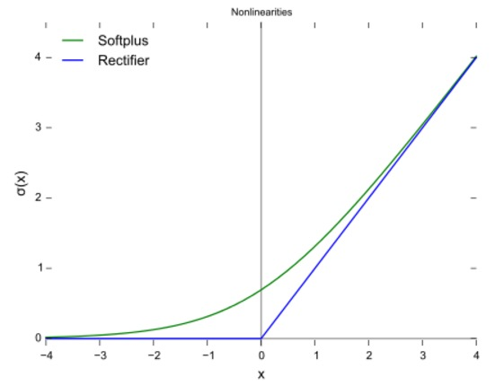
ReLU (rectified linear unit)
rectifier は、「整流器」。ReLUは、マイナスの値は通さず 0を返すが、プラスの値は、そのまま通す。（青線）
sigmoidは、0と1 の間の値を出力する が、ReLUの出力に は、そうした制限は ない。
断続はないが、x=0のところで折れ曲が っている。それを、スムースに近似した関 数も存在する。（Softplus 緑線）
x<0の時 0 x>0の時 x の値をとる。

Slide 55
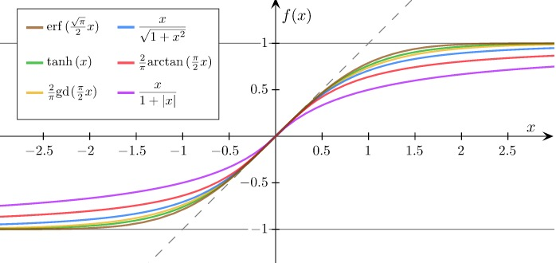
tanh 関数
sigmoidの仲間だが、ちょうどそれを1/2ほど、下に移動した形である。-1と+1との間の値を出力する。tanh以外にも、同じ性質を持つ、様々な関数が提案されている。

Slide 56
入力 X=[X₁,X₂,X₃] ^{T} 出力 Y_{i} = φ(W_{i}・X + b_{i})
重み W₁=[W₁₁,W₁₂,W₁₃]
バイアス b₁
ニューロン1
φ(W₁・X + b₁)
X₁
重み W₂=[W₂₁,W₂₂,W₂₃]
バイアス b₂
ニューロン2
φ(W₂・X + b₂)
X₂
重み W₃=[W₃₁,W₃₂,W₃₃]
バイアス b₃
ニューロン3
φ(W₃・X + b₃)
X₃
φ（W₁₁X₁+W₁₂X₂+W₁₃X₃+b₁）
W₁₁,W₁₂,W₁₃ X₁ b₁
φ(W₂₁X₁+W₂₂X₂+W₂₃X₃+b₂ =
φ
W₂₁,W₂₂,W₂₃ X₂ + b₂
φ(W₃₁X₁+W₃₂X₂+W₃₃X₃+b₃)
W₃₁,W₃₂,W₃₃ X₃ b₃
複数のニューロンの出力も、 φ( W・X + b ) の形で表せる。

Slide 57
一つのニューロンの出力も、
複数のニューロンの出力も、
φ( W・X + b ) の形で表せる。
この式は、ニューラルネットワークで、
もっとも重要な式の一つである。

Slide 58
クラス分けのActivator SoftMax
画像認識等のクラス分けの出力には、Softmaxという活性化関数がよく利用される

Slide 59
softmax 関数
クラス分けの場合の出力に利用されるactivator。 手書き数字画像の認識だと、提示された画像が0から9までの10個の数字のどれかだと判断しなければいけない。
ニューラル・ネットワークでは、こうした場合、出力層に、 0から9までの10個の数字に対応した10個のノードが並び、それぞれのノードの値が、「提示された画像がその数字である確率」であるようにする。
ノードごとに、確率を計算するのが softmax関数である。最終的には、10個のノードの中で、その確率が最大であるものが選ばれる。

Slide 60
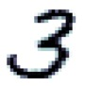
softmax 関数の出力例
0 0 0 1 0 0 0 0 0 0
ノード0 ノード1 ノード2 ノード3 ノード4 ノード5 ノード6 ノード7 ノード8 ノード9

Slide 61
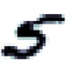
softmax 関数の出力例
0 0 0 0 0 1 0 0 0 0
ノード0 ノード1 ノード2 ノード3 ノード4 ノード5 ノード6 ノード7 ノード8 ノード9

Slide 62
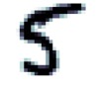
softmax 関数の出力例
0 0 0 0 0 1 0 0 0 0
ノード0 ノード1 ノード2 ノード3 ノード4 ノード5 ノード6 ノード7 ノード8 ノード9

Slide 63
softmax 関数の性質
softmax関数は、それが適用される層のノードのsoftmac関数の値をすべて足し合わせると1になるという性質を持つ。それは、softmaxの出力が「確率」であることを考えれば、すぐわかる。
例えば、先の例で、ある画像が3である確率が 0.75であったとしよう。そのことは、その画像が3以外の数字である確率は、1 - 0.75 = 0.25 だということである。3以外のノードの確率(softmaxの出力の値)を全部足しても、0.25にしかならないということである。
次のこともわかる。あるノードのsoftmaxの値が上がれば、他のノードの値は下がる。あるノードの値を下げれば、他のノードの値は上がる。全部足して1になるように、値は変化する。

Slide 64
One-Hot-Vector
先のsoftmax関数の出力例の、一番上のノードは、「この画像は数字nである」という、ニューラル・ネットワークの判断を表しているの。もちろん、softmaxの値が一番大きいところが選ばれて、そこに一つだけに1が入っていて、残りはすべて0になっている。
こうした一つだけに1が、残りすべてが0のベクトルを、One-Hot-Vector と呼ぶ。
One-Hot-Vectorは、クタス分けの出力に現れるだけではない。ニューラル・ネットワークを「学習」させるための訓練用データは、画像と一緒に「この画像は数字nである」という「正解」の情報を持っていなければならない。訓練用データは、画像と正解を示すOne-Hot-Vectorの二種類のデータから構成されている。

Slide 65
TensorFlowのDNNプログラムで、φ(X・W+b) を探す
サンプルの実行だけでなく、
TensorFlowのコードを読もう

Slide 66
TensorFlowでは、複数のニューロンからなる一つの層は、
次のようなグラフで表現されることを、思い出して欲しい。
W
b
一つの層
行列の積
行列の和
φの適用
X
この層の働きは、φ(X・W+b) で表現される。
TensorFlowプログラムの中で、この形を探してみよう。

Slide 67
tensorflow/examples/tutorials/mnist/mnist_softmax.py
のプログラム中に、φ(X・W＋b）の形を探す。
34: # Create the model
35: x = tf.placeholder("float", [None, 784])
36: W = tf.Variable(tf.zeros([784, 10]))
37: b = tf.Variable(tf.zeros([10]))
38: y = tf.nn.softmax(tf.matmul(x, W) + b)
φ（X・W+b）

Slide 68
Wとbの値は、この層の中での計算に利用されるだけでなく、その
次の段階では、Back Propagationで修正を受ける。それは、変数
Variableである。
tf.Variable tf.Variable
W
b
φ(X・W+b)
行列の積
行列の和
φの適用
X
tf.matmul + tf.nn.softmax
PythonのTensorFlowプログラムでは、固有の役割をもった
それぞれのノードは、固有の名前が割り当てられている。
先頭の tf はTensorFlow、nnはNeural Netの略だと思えばいい。

Slide 69
tensorflow/examples/tutorials/mnist/mnist.py
のプログラム中に、φ(X・W＋b）の形を探す。
57: # Hidden 1
58: with tf.name_scope('hidden1'):
59: weights = tf.Variable(
60: tf.truncated_normal([IMAGE_PIXELS, hidden1_units],
61: stddev=1.0 / math.sqrt(float(IMAGE_PIXELS))),
62: name='weights')
63: biases = tf.Variable(tf.zeros([hidden1_units]),
64: name='biases')
65: hidden1 = tf.nn.relu(tf.matmul(images, weights) + biases)
φ（X・W+b）
このプログラムに出てくる、 hidden1, images, weight, bias,
は、いずれもテンソルである。

Slide 70
先のTensorFlowのプログラムとそれに対応するグラフ
57: # Hidden 1
58: with tf.name_scope('hidden1'):
59: weights = tf.Variable(
60: tf.truncated_normal([IMAGE_PIXELS, hidden1_units],
61: stddev=1.0 / math.sqrt(float(IMAGE_PIXELS))),
62: name='weights')
63: biases = tf.Variable(tf.zeros([hidden1_units]),
64: name='biases')
65: hidden1 = tf.nn.relu(tf.matmul(images, weights) + biases)
weights biases
W
b
relu
X
積
和
φ
images hidden1
入力層 Hidden 1層

Slide 71
tensorflow/examples/tutorials/mnist/mnist.py
のプログラム中に、φ(X・W＋b）の形を探す。
66: # Hidden 2
67: with tf.name_scope('hidden2'):
68: weights = tf.Variable(
69: tf.truncated_normal([hidden1_unit, hidden2_units],
70: stddev=1.0 / math.sqrt(float(IMAGE_PIXELS))),
71: name='weights')
72: biases = tf.Variable(tf.zeros([hidden2_units]),
73: name='biases')
74: hidden2 = tf.nn.relu(tf.matmul(hidden1, weights) + biases)
φ（X・W+b）
このプログラムに出てくる、 hidden2, hidden1, weights, bias,
は、いずれもテンソルである。

Slide 72
先のTensorFlowのプログラムとそれに対応するグラフ
66: # Hidden 2
67: with tf.name_scope('hidden2'):
68: weights = tf.Variable(
69: tf.truncated_normal([hidden1_unit, hidden2_units],
70: stddev=1.0 / math.sqrt(float(IMAGE_PIXELS))),
71: name='weights')
72: biases = tf.Variable(tf.zeros([hidden2_units]),
73: name='biases')
74: hidden2 = tf.nn.relu(tf.matmul(hidden1, weights) + biases)
weights biases weights biases
W
b
W
b
relu relu
X
積
和
φ
積
和
φ
images hidden1 hidden2
入力層 Hidden1層 Hidden 2層

Slide 73
tensorflow/examples/tutorials/mnist/mnist.py
のプログラム中に、φ(X・W＋b）の形を探す。
75: # Linear
76: with tf.name_scope('softmax_linear'):
77: weights = tf.Variable(
78: tf.truncated_normal([hidden2_units, NUM_CLASSES],
79: stddev=1.0 / math.sqrt(float(hidden2_units))),
80: name='weights')
81: biases = tf.Variable(tf.zeros([NUM_CLASSES]),
82: name='biases')
83: logits = tf.matmul(hidden2, weights) + biases
φ（X・W+b）
このプログラムに出てくる、 hidden2, logits, weights, bias,
は、いずれもテンソルである。ここでは、アクティベーターφは、
利用されていないことに注意。

Slide 74
先のTensorFlowのプログラムとそれに対応するグラフ
75: # Linear
76: with tf.name_scope('softmax_linear'):
77: weights = tf.Variable(
78: tf.truncated_normal([hidden2_units, NUM_CLASSES],
79: stddev=1.0 / math.sqrt(float(hidden2_units))),
80: name='weights')
81: biases = tf.Variable(tf.zeros([NUM_CLASSES]),
82: name='biases')
83: logits = tf.matmul(hidden2, weights) + biases
weights biases weights biases weights biases
W
b
W
b
W
b
relu relu
X
積
和
φ
積
和
φ
積
和
images hidden1 hidden2 logits
入力層 Hidden 1層 Hidden 2層 Linear層

Slide 75
tensorflow/examples/tutorials/mnist/
以下のプログラム中に、次の定義を見つけよ。
入力層の入力：
784
784次元
Hidden1層の
ニューロン数:128
重み W：
784ｘ128次元
バイアス b:
128次元
Hidden 2層の
ニューロン数:32
重み W：
128x32次元
バイアス b:
32次元
Linear層の
ニューロン数:10
重み W：
32x10次元
バイアス b:
10次元
weights biases weights biases weights biases
W
b
W
b
W
b
relu relu
X
積
和
φ
積
和
φ
積
和
images hidden1 hidden2 logits
入力層 Hidden 1層 Hidden 2層 Linear層

Slide 76
CNNとは何か？
DNNの持つ弱点を、克服する試み

Slide 77
DNNの問題
CNN登場以前の、Full ConnectなネットワークDNNには、大きく言って、二つの問題がある。一つは、パラメーターの数の爆発であり、もう一つは、画像データの持つ局所的な特徴をうまく抽出できないということである。

Slide 78
CNN以前のネットワークの第一の問題 パラメーターの数の爆発
入力層にn個のデータがあるとしよう。この時、最初の隠れ層の一つ一つのニューロンは、それぞれ、入力層のすべてのデータを受け取るので、n個のシナプスを持つ。それは、最初の隠れ層のニューロンが、n個の重みパラメーターを持つことを意味する。
この隠れ層のニューロンの数を m個だとすると、最初の隠れ層の持つパラメーターの総数は、 n x m + n となる。（最後の + n は、バイアスの個数である）
実際の画像データで、この n x m が、どのくらいになるのか、コンピュータ上でよく使われる画像フォーマットで見てみよう。

Slide 79
よく使われる画像フォーマットの画素数
機械学習 |  | 総画素数
MNIST | 28x28 [GreyScale] | 784x1 | 手書き数字 10 クラス
CIFAR-10 | 32x32 | 1024x3 | CIFAR-10/100
ImageNet (ILSVRC-2010) | 256x256 | 65,536x3 | 画像データ 1,000クラス
AlphaGO | 19x19 | 361x1
PC/TV
VGA | 640x480 | 307,200x3 | DOS/V
XGA | 1024x768 | 786,432x3 | Windows3.0~XP
Full-WXGA | 1366x768 | 1,049,088x3 | 低価格HDTVの主流
Full-HD | 1920x1088 | 2,073,600x3 | 一般的なディスプレイ
4K | 3840x2160 | 8,294,400x3 | Xperia Z5 Premium
8K FUHD | 7680x4320 | 33,177,600x3

Slide 80
DNNの第一の問題 パラメーターの数の爆発
MNISTの入力データ数は28x28=784、 CIFAR-10の入力データ数は32x32x3=3,072 CIFAR-10はカラー画像なので、x3になる、 ImageNetの入力データ数は、256x256x3=196,608 Full Connectなネットワークでは隠れ層の一個のニューロンについて、これだけのパラメーターが必要になる。
もうひとつ注意してほしいのは、これらの機械学習でよく用いられる画像データは、コンピュータの世界で一般的な画像データと比較すると、必ずしも大きなものではないということである。それは、25年前のDOS/Vの画像データより小さい。
ちなみに、AlphaGOの入力データは、19x19x1である。

Slide 82
ImageNet 1000 Categories x AlexNet
⚪︎
❌

Slide 83
ImageNet (ILSVRC-2010)
14,197,122 images, 21,841 synsets indexed

Slide 84
DNNの第二の問題 画像データの特徴を捉えているか？
Full Connectなネットワークでは、入力層の全てのノードが、次の層の全てのノードと接続しているので、入力層上でのデータの並びは、大きな意味を持たない。
ただ、画像データでは、一つ一つのピクセルの位置情報とその並びは、意味を持つ。同時に、画像認識という視点から考えれば、ピクセルの微細な位置のずれや画像の乱れは、画像の認識にとっては、大きな意味を持たない。こうした、相反する要求を、同時に満たすことが、求められることになる。
また、RGBで表された三枚の画像のデータには、対応する箇所で、強い相関がある。同様に、画像上の特徴的なパターンは、データ内部の局所的な強い相関として捉えることができる。

Slide 85
A
位置のずれ
A
画像の微細な位置のズレや乱れ
A
A
位置のずれ
画像の乱れ

Slide 86
カラー画像のRGB表現
R
G
B
三つの画像
のピクセル
には相関が
ある

Slide 87
特徴的なパターン

Slide 88
CNNのアーキテクチャー
CNNは、これまで見たように、それ以前のFull Connectなネットワークが抱えていた問題を解決しようという試みから生まれた。CNNは、問題に、どのように対応しようとしたのだろうか？ ここでは、それを見てみよう。

Slide 89
Full Connectなネットワークの問題
パラメーターの数の爆発 ー＞ 完全二部グラフの見直し
データの局所的な情報の抽出 ー＞ 入力データに、明確な構造と位置情報を与える。完全二部グラフの見直し
微細なシフトやゆがみの捨象 ー＞ 解像度を下げる 640x480 → 320x240 → 160x120 → 80x60 後述する Pooling層は、そうした役割を持つ。

Slide 90
Full Connectなネットワークの問題
パラメーターの数の爆発 ー＞ 完全二部グラフの見直し
データの局所的な情報の抽出 ー＞ 入力データに、明確な構造と位置情報を与える。完全二部グラフの見直し
微細なシフトやゆがみの捨象 ー＞ 解像度を下げる
Full Connectな、ニューラル・ネットを、あらためて、チューンする

Slide 91
ニューラル・ネットをチューンする
入力データを、Full Connect = 完全二部グラフのように、「集合」ではなく、「幅」と「高さ」 (と「深さ（RGB）」) を持った、ピクセルの順序を持った「配列」として表現する。そうした位置情報によって、「近い」ピクセル間の、「局所的な相関関係」を表現できる。
次層のニューロンは、 Full Connect = 完全二部グラフのように、入力層のすべてのノードのデータを受けいれるのではなく、隣接したノードからなる、限られた領域のノードのデータのみを受け入れるようにする。（「局所的な受容野」） それは、パラメーターの数を大きく減らす。

Slide 92
入力 X=[X₁,X₂,X₃,X₄,X₅,X₆] Full Connect な場合
入力 X=[X₁,X₂,X₃,X₄,X₅,X₆]
ニューロン1
W₁・X^{T} + b₁ > 0
値：W₁₁X₁+W₁₂X₂+W₁₃X₃+
W₁₄X₄+W₁₅X₅+W₁₆X₆+b₁
X₁
ニューロン2
W₂・X^{T} + b₂ > 0
値：W₂₁X₁+W₂₂X₂+W₂₃X₃+
W₂₄X₄+W₂₅X₅+W₂₆X₆+b₂
X₂
ニューロン3
W₃・X^{T} + b₃ > 0
値：W₃₁X₁+W₃₂X₂+W₃₃X₃+
W₃₄X₄+W₃₅X₅+W₃₆X₆+b₃
X₃
ニューロン4
W₄・X^{T} + b₄ > 0
値：W₄₁X₁+W₄₂X₂+W₄₃X₃+
W₄₄X₄+W₄₅X₅+W₄₆X₆+b₄
X₄
ニューロン5
W₅・X^{T} + b₅ > 0
値：W₅₁X₁+W₅₂X₂+W₅₃X₃+
W₅₄X₄+W₅₅X₅+W₅₆X₆+b₅
X₅
ニューロン6
W₆・X^{T} + b₆ > 0
値：W₆₁X₁+W₆₂X₂+W₆₃X₃+
W₆₄X₄+W₆₅X₅+W₆₆X₆+b₆
X₆
パラメーターの数は、6x6+6=42

Slide 93
入力 X=[X₁,X₂,X₃,X₄,X₅,X₆]
局所的な受容野と
フィルター
X₁
ニューロン1は、入力層の
X₁,X₂,X₃の三つからしか
データを受け取らない。
その他のニューロンも、同
様に、三つのデータしか受
け取らない。
これらのニューロンは、入力
データの小部分を変換する
局所的な受容野、局所的な
フィルターとして機能する。
X₂
ニューロン1
W_{A}・X_{1-３}^{T} + b > 0
ニューロン2
W_{A}・X_{2-４}^{T} + b > 0
X₃
ニューロン3
W_{A}・X_{3-５}^{T} + b > 0
X₄
ニューロン4
W_{A}・X_{4-６}^{T} + b > 0
X₅
X₆

Slide 94
入力 X=[X₁,X₂,X₃,X₄,X₅,X₆]
局所的な受容野と
フィルター
X₁
ニューロン2は、入力層の
X₂,X₃,X₄の三つからしか
データを受け取らない。
その他のニューロンも、同
様に、三つのデータしか受
け取らない。
これらのニューロンは、入力
データの小部分を変換する
局所的な受容野、局所的な
フィルターとして機能する。
X₂
ニューロン1
W_{A}・X_{1-３}^{T} + b > 0
ニューロン2
W_{A}・X_{2-４}^{T} + b > 0
X₃
ニューロン3
W_{A}・X_{3-５}^{T} + b > 0
X₄
ニューロン4
W_{A}・X_{4-６}^{T} + b > 0
X₅
X₆

Slide 95
入力 X=[X₁,X₂,X₃,X₄,X₅,X₆]
局所的な受容野と
フィルター
X₁
ニューロン3は、入力層の
X₃,X₄,X₅の三つからしか
データを受け取らない。
その他のニューロンも、同
様に、三つのデータしか受
け取らない。
これらのニューロンは、入力
データの小部分を変換する
局所的な受容野、局所的な
フィルターとして機能する。
X₂
ニューロン1
W_{A}・X_{1-３}^{T} + b > 0
ニューロン2
W_{A}・X_{2-４}^{T} + b > 0
X₃
ニューロン3
W_{A}・X_{3-５}^{T} + b > 0
X₄
ニューロン4
W_{A}・X_{4-６}^{T} + b > 0
X₅
X₆

Slide 96
入力 X=[X₁,X₂,X₃,X₄,X₅,X₆]
局所的な受容野と
フィルター
X₁
ニューロン4は、入力層の
X₄,X₅,X₆の三つからしか
データを受け取らない。
その他のニューロンも、同
様に、三つのデータしか受
け取らない。
これらのニューロンは、入力
データの小部分を変換する
局所的な受容野、局所的な
フィルターとして機能する。
X₂
ニューロン1
W_{A}・X_{1-３}^{T} + b > 0
ニューロン2
W_{A}・X_{2-４}^{T} + b > 0
X₃
ニューロン3
W_{A}・X_{3-５}^{T} + b > 0
X₄
ニューロン4
W_{A}・X_{4-６}^{T} + b > 0
X₅
X₆

Slide 97
入力 X=[X₁,X₂,X₃,X₄,X₅,X₆]
局所的な受容野と
フィルター
X₁
ニューロン1は、入力層の
X₁,X₂,X₃の三つからしか
データを受け取らない。
その他のニューロンも、同
様に、三つのデータしか受
け取らない。
これらのニューロンは、入力
データの小部分を変換する
局所的な受容野、局所的な
フィルターとして機能する。
X₂
ニューロン1
W_{A}・X_{1-３}^{T} + b > 0
ニューロン2
W_{A}・X_{2-４}^{T} + b > 0
X₃
ニューロン3
W_{A}・X_{3-５}^{T} + b > 0
X₄
ニューロン4
W_{A}・X_{4-６}^{T} + b > 0
X₅
X₆

Slide 98
入力 X=[X₁,X₂,X₃,X₄,X₅,X₆]
パラメーターの共有
X₁
より重要なことは、ここでは、
すべてのニューロンが、同じ
パラメーター（重みW_{A}とバイ
アス b）を共有していること
である。
これらのニューロンは、同じ
働きをする同じものであると
みなしていい。それは、同一
の局所的な特徴を検出して
いると考えることができる。
W_{A}は、三つの入力を受け取
るので、次の形をしている。
W_{A}=[W_{A1},W_{A2},W_{A3}]
ニューロン1
W_{A}・X_{1-３}^{T} + b > 0
X₂
ニューロン2
W_{A}・X_{2-４}^{T} + b > 0
X₃
ニューロン3
W_{A}・X_{3-５}^{T} + b > 0
X₄
ニューロン4
W_{A}・X_{4-６}^{T} + b > 0
X₅
X₆
異なるニューロンが、同じ重みW_{A}
同じバイアスbを共有している
パラメーターの数は、3+1=4

Slide 99
入力 X=[X₁,X₂,X₃,X₄,X₅,X₆]
パラメーターの共有と
異なるフィルターの追加
X₁
異なる特徴を抽出する
別の受容野＝フィルター
同じ入力Xに対して、異なる
パラメーター W_{B},b’ を持つ
一群のニューロンを考える
ことができる。ここでも、すべ
てのニューロンが、同じパラ
メーターを共有している。
これらのニューロンは、先の
ニューロン群とは異なる局所
的な特徴を検出していると考
えることができる。
W_{A},W_{B}と同様に、W_{C},W_{D},
...と、特徴検出のニューロン
群を追加しても、パラメータの
数は、大きくは増えない。
ニューロン1
W_{B}・X_{1-３}^{T} + b’ > 0
X₂
ニューロン2
W_{B}・X_{2-４}^{T} + b’ > 0
X₃
ニューロン3
W_{B}・X_{3-５}^{T} + b’ > 0
X₄
ニューロン4
W_{B}・X_{4-６}^{T} + b’ > 0
X₅
X₆
同じパラメーターを持つ、
同じ働きのニューロンの並び
パラメーターの数は、4のn倍

Slide 100
Full Connect CNN
X₁
Y₁
X₁
X₂
Y₂
X₂
Y
接続の
局所化
X₃
Y₃
X₃
Y
X₄
Y₄
X₄
Y
パラメータ
の共有
X₅
Y₅
X₅
Y
X₆
Y₆
X₆
パラメーターの数は、6x6+6=42
パラメーターの数は、3+1=4

Slide 101
先の例では、入力層は一次
元の配列だったが、この例で
は二次元の配列である。
局所的受容野Aは、四つの
入力層のノードからデータ
を受け取っている
局所的受容野Aは、全て
同じパラメーターを持っ
ている。同じものである。
その出力は、Full
Connect層に送られて
いる

Slide 102
CNNの三次元ボリューム 構成の概要を見る
先の図に現れた直方体や四角錐は、何を表しているのだろうか？ここでは、それを見てみよう。

Slide 103
入力データは、32x32のカラー画像だと
しよう。入力層は、32x32x3の三次元の
ボリュームからなる。

Slide 104
フィルターは、5x5x3のボリュームを
持つとしよう。フィルターは、画像上を
移動しながら、対応する要素ごとに
内積を計算してゆく。

Slide 105
フィルターは、常に、入力ボリュームと
同じ「深さ」を持つ。ここでは、3である。
フィルターは、5x5x3のボリュームを
持つとしよう。フィルターは、画像上を
移動しながら、対応する要素ごとに
内積を計算してゆく。

Slide 106
5x5x3 chunk x
5x5x3のフィルターwと画像の5x5x3の
小部分xとの内積は、次の式で表される
一つの数字となる。bは、バイアスである。
画像上の小部分の位置に対応して、
一つの数字が計算される。

Slide 107
画像を全て覆うように
小部分の位置をスラ
イドしながら、計算を
すると、このフィルター
によって、一つの平面
が形成される。それを、
activation mapと
呼ぶ。

Slide 108
二つ目のgreenのフィルターを考える
greenのフィルターに
ついても、画像を全て
覆うように小部分の
位置をスライドしなが
ら、計算をすると、この
フィルターによって、
もう一つのがactivation
mapが形成される。

Slide 109
もし、6個の5x5x3のフィルターを、画像に適用すれば、
別々の6個のactivation mapを得ることになる。
6
これらを積み重ねて、28x28x6のサイズの
「新しい画像」を得る。Convolutionの結果
得られる画像の「深さ」は、適用したフィルター
の個数に等しくなる。

Slide 110
もし、5個の5x5x3のフィルターを、画像に適用すれば、
別々の5個のactivation mapを得ることになる。
5個のフィルターでは、
CONV層は、28x28x5
に、格子状に配置された
ニューロンから構成され
ることになる。
5つの異なったニューロン
が、入力層の同じ5x5x3
の小さな領域のデータを
見ている。
5

Slide 111
Convolutional Neural Networkは、あいだにReLUの
ような活性化関数を置いた、Convolution層の連なりである。
6個のフィルター

Slide 112
Convolutional Neural Networkは、あいだにReLUの
ような活性化関数を置いた、Convolution層の連なりである。
6個のフィルター 10個のフィルター

Slide 113
Pooling層は、表現をもっと小さくして、扱いやすいものする。
それぞれのActivation Mapに独立に作用する。データの微細
なシフトや欠損は、捨象される。

Slide 114
この操作は、対象とする領域から、一番
大きな値を持つものをピックアップするだ
けである。データは、x-y方向に関しては、
縮小される。（「深さ」は、変化しない。）
この操作は、パラメーターを持たない。

Slide 115
Convolutionの 計算を経験する
具体的なデータで、実際に、Convolutionの計算をやってみよう。次のページのデータをサンプルとして利用する。

Slide 116
http://cs231n.github.io/convolutional-networks/

Slide 117
先の図が表しているもの
先のデータは、何を表しているのか、まず、それを見ておこう。

Slide 118
先の図が表しているもの
入力データ
深さ3(RGB)の画像データとしよう

Slide 119
フィルター1
先の図が表しているもの
入力データ

Slide 120
フィルター1
フィルター2
フィルターは、3x3x3のサイズ
先の図が表しているもの
入力データ

Slide 121
コンボリューションの結果
Activation Mapとか
Feature Mapと呼ばれる
フィルター1
フィルター2
先の図が表しているもの
入力データ

Slide 122
データの形式

Slide 123
この例では、入力データは、
３層からなる
入力データ

Slide 124
この例では、入力データは、
３層からなる
入力データ

Slide 125
この例では、入力データは、
３層からなる
入力データ

Slide 126
この例では、入力データは、
３層からなる
入力データ

Slide 127
この例では、入力データは、
３層からなる
入力データ

Slide 128
フィルター1
フィルター2
フィルターも、
３層から構成されている
入力データ

Slide 129
フィルター1
フィルター2
フィルターも、
３層から構成されている
入力データ

Slide 130
フィルター1
フィルター2
フィルターも、
３層から構成されている
入力データ

Slide 131
フィルター1
フィルター2
フィルターも、
３層から構成されている
入力データ

Slide 132
フィルター1
フィルター2
フィルターも、
３層から構成されている
入力データ

Slide 133
フィルター1
フィルター2
入力データの数(depth)と
フィルターの数（depth）は、
一致している
入力データ

Slide 134
入力データの各層と
フィルターの各層とは、
一対一に対応している
入力データ

Slide 135
入力データの各層と
フィルターの各層とは、
一対一に対応している
入力データ

Slide 136
入力データの各層と
フィルターの各層とは、
一対一に対応している
入力データ

Slide 137
入力データの各層と
フィルターの各層とは、
一対一に対応している
入力データ

Slide 138
入力データの各層と
フィルターの各層とは、
一対一に対応している
入力データ

Slide 139
コンボリューションの計算

Slide 140
コンボリューションの計算
対応する一層の入力データとフィルターを重ねる
重なった対応する要素同士を掛け、それらを足す
各層で同じ計算をする
各層の計算結果とフィルターのバイアスを加える
これで計算が終わるわけではない。これで、コンボリューションの一点が計算されただけ。
フィルターを、入力データの全面を覆うように移動させる。
フィルターの位置（同じことだが、読み出された入力データの位置）が、結果としてのコンボリューションの要素の位置に対応する。

Slide 141
対応する一層の入力データとフィルターを重ねる

Slide 142
対応する一層の入力データとフィルターを重ねる
重なった対応する要素同士を掛け、それらを足す
0x-1+0x1+0x1+0x0+0x1+0x1+0x-1+0x0+2x-1

Slide 143
対応する一層の入力データとフィルターを重ねる
重なった対応する要素同士を掛け、それらを足す
各層で同じ計算をする
0x-1+0x-1+0x0+0x0+0x0+0x0+0x0+0x-1+1x-1

Slide 144
対応する一層の入力データとフィルターを重ねる
重なった対応する要素同士を掛け、それらを足す
各層で同じ計算をする
0x0+0x-1+0x0+0x-1+0x1+0x-1+0x-1+1x0+0x1

Slide 145
各層の計算結果とフィルターのバイアスを加える
0x-1+0x1+0x1+0x0+0x1+0x1+0x-1+0x0+2x-1
+0x-1+0x-1+0x0+0x0+0x0+0x0+0x0+0x-1+1x-1
+0x0+0x-1+0x0+0x-1+0x1+0x-1+0x-1+1x0+0x1
+1 (baias)
=-2+ -1+0+1 = -2

Slide 146
これで計算が終わるわけではない。これで、
Activation Mapの一点が計算されただけ。
0x-1+0x1+0x1+0x0+0x1+0x1+0x-1+0x0+2x-1
+0x-1+0x-1+0x0+0x0+0x0+0x0+0x0+0x-1+1x-1
+0x0+0x-1+0x0+0x-1+0x1+0x-1+0x-1+1x0+0x1
+1 (baias)
=-2+ -1+0+1 = -2

Slide 147
フィルターの位置（同じことだが、読み出された
入力データの位置）が、結果としての
Activation Mapの要素の位置に対応する。
0x-1+0x1+0x1+0x0+0x1+0x1+0x-1+0x0+2x-1
+0x-1+0x-1+0x0+0x0+0x0+0x0+0x0+0x-1+1x-1
+0x0+0x-1+0x0+0x-1+0x1+0x-1+0x-1+1x0+0x1
+1 (baias)
=-2+ -1+0+1 = -2

Slide 148
フィルターを移動し、同じ計算をする
0x-1+0x1+0x1+0x0+1x1+2x1+2x-1+1x0+0x-1
+0x1+0x-1+0x0+1x0+2x0+2x0+1x0+0x-1+2x-1
+0x0+0x-1+0x0+0x-1+2x1+1x-1+0x1+2x0+2x1
+1 (baias)
=1+ -2+3+1 = 3

Slide 149
フィルターを移動し、同じ計算をする
0x-1+0x1+0x1+2x0+2x1+0x1+0x-1+2x0+0x-1
+0x1+0x-1+0x0+2x0+0x0+0x0+2x0+0x-1+0x-1
+0x0+0x-1+0x0+1x-1+0x1+0x-1+2x1+1x0+0x1
+1 (baias)
=2+ 0+1+1 = 4

Slide 150
以下、省略して、パラパラマンガ

Slide 151
一つ目の
フィルター
に対応
0x-1+0x1+0x1+0x0+0x1+0x1+0x-1+0x0+2x-1
+0x-1+0x-1+0x0+0x0+0x0+0x0+0x0+0x-1+1x-1
+0x0+0x-1+0x0+0x-1+0x1+0x-1+0x-1+1x0+0x1
+1 (baias)
=-2+ -1+0+1 = -2
一つ目のフィルター

Slide 152
一つ目の
フィルター
に対応
0x-1+0x1+0x1+0x0+1x1+2x1+2x-1+1x0+0x-1
+0x1+0x-1+0x0+1x0+2x0+2x0+1x0+0x-1+2x-1
+0x0+0x-1+0x0+0x-1+2x1+1x-1+0x1+2x0+2x1
+1 (baias)
=1+ -2+3+1 = 3
一つ目のフィルター

Slide 153
一つ目の
フィルター
に対応
0x-1+0x1+0x1+2x0+2x1+0x1+0x-1+2x0+0x-1
+0x1+0x-1+0x0+2x0+0x0+0x0+2x0+0x-1+0x-1
+0x0+0x-1+0x0+1x-1+0x1+0x-1+2x1+1x0+0x1
+1 (baias)
=2+ 0+1+1 = 4
一つ目のフィルター

Slide 154
一つ目の
フィルター
に対応
一つ目のフィルター

Slide 155
一つ目の
フィルター
に対応
一つ目のフィルター

Slide 156
一つ目の
フィルター
に対応
一つ目のフィルター

Slide 157
一つ目の
フィルター
に対応
一つ目のフィルター

Slide 158
一つ目の
フィルター
に対応
一つ目のフィルター

Slide 159
一つ目の
フィルター
に対応
一つ目のフィルター

Slide 160
二つ目の
フィルター
に対応
二つ目のフィルター

Slide 161
二つ目の
フィルター
に対応
二つ目のフィルター

Slide 162
二つ目の
フィルター
に対応
二つ目のフィルター

Slide 163
二つ目の
フィルター
に対応
二つ目のフィルター

Slide 164
二つ目の
フィルター
に対応
二つ目のフィルター

Slide 165
二つ目の
フィルター
に対応
二つ目のフィルター

Slide 166
二つ目の
フィルター
に対応
二つ目のフィルター

Slide 167
二つ目の
フィルター
に対応
二つ目のフィルター

Slide 168
二つ目の
フィルター
に対応
二つ目のフィルター

Slide 169
TensorFlowのCNNプログラムで、weights, biases, φ(X・W+b) を探す
サンプルの実行だけでなく、
TensorFlowのコードを読もう

Slide 170
tensorflow/models/image/mnist/convolutional.py
のプログラム中に、φ(X・W＋b）の形を探す。
180: def model(data, train=False):
181: """The Model definition.""”
182: # 2D convolution, with 'SAME' padding (i.e. the output ...
183: # the same size as the input). Note that {strides} is a 4D ...
184: # shape matches the data layout: [image index, y, x, depth].
185: conv = tf.nn.conv2d(data,
186: conv1_weights,
187: strides=[1, 1, 1, 1],
188: padding='SAME')
189: # Bias and rectified linear non-linearity.
190: relu = tf.nn.relu(tf.nn.bias_add(conv, conv1_biases))
φ（conv+b）

Slide 171
tensorflow/models/image/mnist/convolutional.py
のプログラム中に、φ(X・W＋b）の形を探す。
180: def model(data, train=False):
181: """The Model definition.""”
182: # 2D convolution, with 'SAME' padding (i.e. the output ...
183: # the same size as the input). Note that {strides} is a 4D ...
184: # shape matches the data layout: [image index, y, x, depth].
185: conv = tf.nn.conv2d(data,
186: conv1_weights,
187: strides=[1, 1, 1, 1],
188: padding='SAME')
189: # Bias and rectified linear non-linearity.
190: relu = tf.nn.relu(tf.nn.bias_add(conv, conv1_biases))
φ（conv+b）

Slide 172
tensorflow/models/image/mnist/convolutional.py
のプログラム中に、φ(X・W＋b）の形を探す。
193: pool = tf.nn.max_pool(relu,
194: ksize=[1, 2, 2, 1],
195: strides=[1, 2, 2, 1],
196: padding='SAME')
197: conv = tf.nn.conv2d(pool,
198: conv2_weights,
199: strides=[1, 1, 1, 1],
200: padding='SAME')
201: relu = tf.nn.relu(tf.nn.bias_add(conv, conv2_biases))
φ（conv+b）

Slide 173
tensorflow/models/image/mnist/convolutional.py
のプログラム中に、φ(X・W＋b）の形を探す。
214:
hidden = tf.nn.relu(tf.matmul(reshape, fc1_weights) + fc1_biases)
φ（X・W+b）
219:
return tf.matmul(hidden, fc2_weights) + fc2_biases
φ（X・W+b）
CNNは、最終段にDNNを使っている。

Slide 174
tensorflow/models/image/mnist/convolutional.py
のプログラム中のconvolutionのパラメーターを探す。
156: conv1_weights = tf.Variable(
157: tf.truncated_normal([5, 5, NUM_CHANNELS, 32],
# 5x5 filter, depth 32.
158: stddev=0.1,
159: seed=SEED))
160: conv1_biases = tf.Variable(tf.zeros([32]))
161: conv2_weights = tf.Variable(
162: tf.truncated_normal([5, 5, 32, 64],
163: stddev=0.1,
164: seed=SEED))
165: conv2_biases = tf.Variable(tf.constant(0.1, shape=[64]))
適用するフィルターの個数

Slide 175
tensorflow/models/image/mnist/convolutional.py
convolutionのモデルの主要部分。
185: conv = tf.nn.conv2d(data, conv1_weights, ... )
190: relu = tf.nn.relu(tf.nn.bias_add(conv, conv1_biases))
193: pool = tf.nn.max_pool(relu, ... )
197: conv = tf.nn.conv2d(pool, conv2_weights, ... )
201: relu = tf.nn.relu(tf.nn.bias_add(conv, conv2_biases))
202: pool = tf.nn.max_pool(relu, ... )
209: reshape = tf.reshape( pool, ... )
214: hidden = tf.nn.relu(
tf.matmul(reshape, fc1_weights) + fc1_biases)
218: hidden = tf.nn.dropout(hidden, 0.5, seed=SEED)
219: return tf.matmul(hidden, fc2_weights) + fc2_biases
先行するモジュールの出力を、次のモジュールが受け取って、
モデルのグラフが形成されているのがわかる。
CNNは、最終段にDNNを使っている。

Slide 176
TensorFlowのAndroid アプリ・サンプル
TensorFlowで学習したデータをAndroidに移植。
その学習済みデータをAndroid上のTensorFlowで動かす。
全く新しいスタイルのAndroidアプリ。
https://goo.gl/yc83p6
TF Classify（画像認識） と TF Detect（顔検出） の
二つのAndroidアプリが、インストールされる。

Slide 177

Appendix ニューラルネットワークは、 どのように「学習」するのか？

Slide 178
ニューラル・ネットワークの 「学習」と技術の特徴
データ依存：大量のデータの「学習」で、必要な能力をマシンに伝える。データを与えるのは、当面は、人間の仕事。
非言語的コントロール：プログラム言語によらず、マシンをコントロールする。
確率論的：ふるまいは、非決定論的で確率論的である。
学習・実行の非対称性：「学習」には、大規模・高機能なシステム（GPU・クラウド等）が必要だが、学習された能力は、小規模なモバイルでも、「実行」できる。
ハードウェア依存：学習・実行環境は、ともに、ハードウェアの進化に強く依存する。OSの進化にも大きな影響が及ぶだろう。

Slide 179
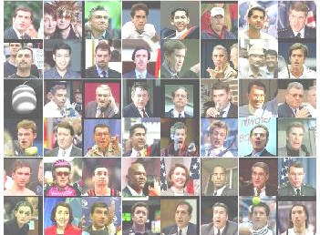
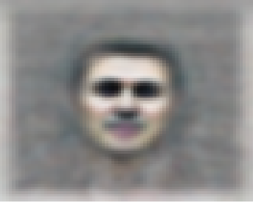
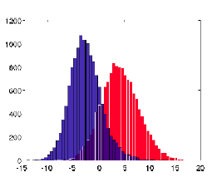
これが、一千万個の画像
データから、16,000コア
のマシンが三日間かけて
抽出した「人間の顔」のイ
メージらしい。子供の絵に
似ているのが面白い。
大量のデータ
no Face
Face

Slide 180
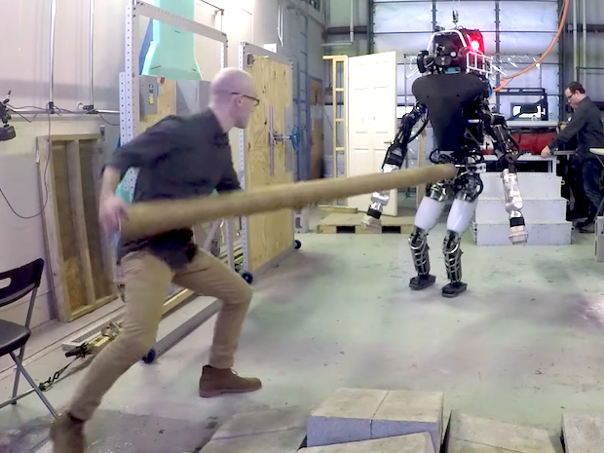
Team MIT: Atlas Robot Push Recovery
非言語的
https://www.youtube.com/watch?t=193&v=2mhIYetkNIg

Slide 181
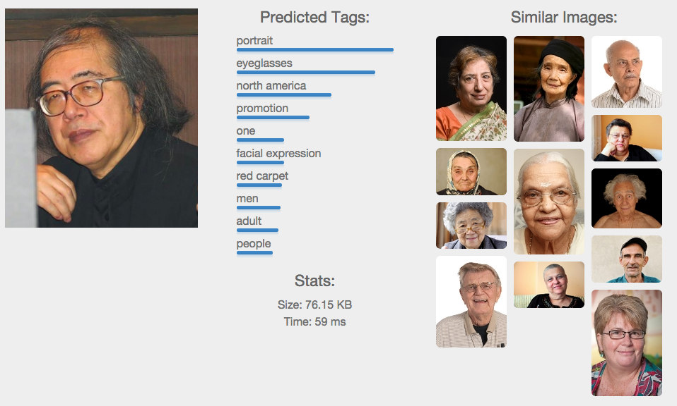

確率論的

Slide 182

MS ResearchのDeep Learning “Project Adam”
1,400万枚の画像を学習して、22,000のカテゴリーに分類できる。
イヌとネコを区別できるだけでなく、イヌの犬種も正しく判別する。
http://goo.gl/2EMIkJ
非対称的
https://goo.gl/b5Pe5j

Slide 183
TensorFlowのAndroid アプリ・サンプル
TensorFlowで学習したデータをAndroidに移植。
その学習済みデータをAndroid上のTensorFlowで動かす。
全く新しいスタイルのAndroidアプリ。
https://goo.gl/yc83p6
TF Classify（画像認識） と TF Detect（顔検出） の
二つのAndroidアプリが、インストールされる。

Slide 184
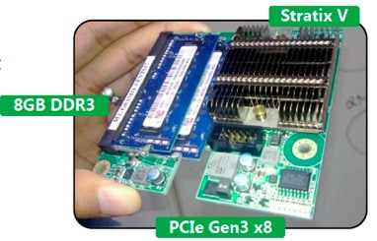
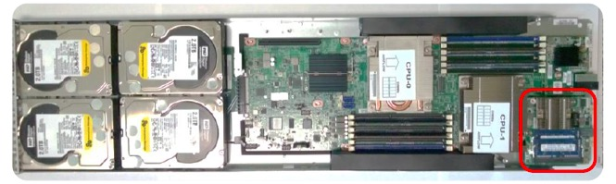
NVIDIA M40
新しいハードウェア
FPGA Stratix V

Slide 185
ニューラル・ネットワークの 「学習」と技術の特徴
データ依存：大量のデータの「学習」で、必要な能力をマシンに伝える。データを与えるのは、当面は、人間の仕事。
非言語的コントロール：プログラム言語によらず、マシンをコントロールする。
確率論的：ふるまいは、非決定論的で確率論的である。
学習・実行の非対称性：「学習」には、大規模・高機能なシステム（GPU・クラウド等）が必要だが、学習された能力は、小規模なモバイルでも、「実行」できる。
ハードウェア依存：学習・実行環境は、ともに、ハードウェアの進化に強く依存する。OSの進化にも大きな影響が及ぶだろう。

Slide 186
ニューラル・ネットワークは、 どのようなデータで学習するのか？

Slide 187
機械学習の基本は、 人間の知識を機械に移転すること
機械学習の基本を確認しよう。ただ、人間の知識を機械に移転するためには、単にマシンと大量のデータがあればいいというわけではない。正確にラベル付けられたデータの「作成」と「蓄積」が不可欠。それには、人間の根気強い、組織的な取り組みが必要。

Slide 188
「人間には容易でも機械には難しいこと」 「機械には容易でも人間には難しいこと」
その境界は、動的に変化するのだが、いつの時点でも、機械に提供する学習データ作りは、前者。その段階を経なければ、機械は賢くならない。現実的には、それぞれに要する経済的なコストが、現実を動かす。その費用を、誰がどう負担するのか？ 以下で、基本的な学習用データセットを見てみよう。

Slide 189
MNIST 手書き数字のデータベース
60,000サンプル
http://yann.lecun.com/exdb/mnist/

Slide 190
CIFAR-10 10のカテゴリーの画像データ
https://www.cs.toronto.edu/~kriz/cifar.html
Tront大学
一つのカテゴリーに6,000枚。計60,000サンプル

Slide 191
ImageNet
WordNetの名詞（80,000+）に対応した画像データベース
Stanford大学
http://www.image-net.org

Slide 192
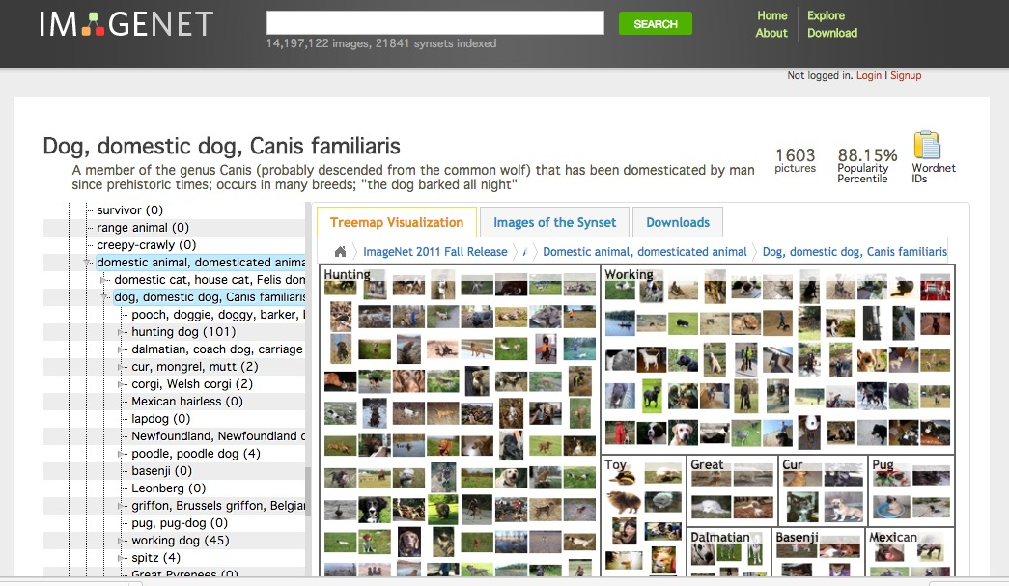
http://image-net.org/synset?wnid=n02084071

Slide 193
https://wordnet.princeton.edu/
類義語

Slide 194
WordNet ID n02084071 → Dog, domestic dog, Canis familiaris
画像のURL
imagenet_fall11_urls.tgz http://goo.gl/BldrSR

Slide 195
The Penn Treebank Project
Pennsylvania大学
https://www.ldc.upenn.edu/
https://www.cis.upenn.edu/~treebank/

Slide 196
The Penn Treebank Project

Slide 197
MS COCO Data set
http://mscoco.org/

Slide 198
MS COCO Data set
Microsoft COCO: Common Objects in Context
http://arxiv.org/pdf/1405.0312v3.pdf

Slide 199
MS COCO Data set
instanceの切り出し
画像へのCaption ５つ
keypoint
http://goo.gl/qIadT1

Slide 200
基本的な性格をもつオープンなデータの共有が、機械学習のイノベーションをドライブしている
先の「データ作成のコスト」の問題に対する最も有力な回答は、オープンなコミュニティ（大学・学会を含む）が、基本的な性格をもつ学習用データを公開し、それを皆が共有すること。
（日本は、どうだろう？ 少なくとも日本語は、日本がやるしかない。）

Slide 201
ニューラルネットワークは どう「学習」するのか？

Slide 202
ニューラル・ネットワークの学習 ＝ 「パラメーターを最適なものに修正すること」
ニューラル・ネットワークの学習というのは、大量の訓練用データを読み込んで、その出力が予想されるものに近い値を返すように、ネットワークのパラメーターの値を修正することである。

Slide 203
パラメーター修正の基本的な道具たち
ニューラル・ネットワークでのパラメーター修正を行うのに必要な道具立てを、あらかじめ、簡単に紹介しよう。その詳細については、その後に述べることにする。
Backpropagation
Loss Function
Gradient Descent

Slide 204
出力結果を見て、パラメーターを修正する Backpropagation
ニューラルネットワークには、膨大な数のパラメーターが存在する。望ましい結果を得るために、手動の試行錯誤で、パラメーターの修正を行っていては、ラチがあかない。
Rumelhartらが開発した(1986年) Backpropagationは、こうしたパラメーターの修正を、システマチックに行う方法を提供する。
出力結果が、予期していたものと異なっていたら、まず、その出力を行った一つ前の層にさかのぼって、パラメーター（重みWとバイアスb）を修正すればいい。
ニューラルネットワークが、多段の層からなるならば、出力層の一つ前の層から始めて、順次、層をさかのぼってパラメーターの変更を行う。

Slide 205
出力結果と「正解」とのずれ Loss Function (損失関数)
その為に、出力結果と予期していた「正解」とのズレを、何らかの方法で定式化する必要がある。そのズレを関数の形で表したものを Loss Function （損失関数）という。Cost Function （コスト関数）ということもある。
出力が「正解」と一致した時、 Loss Functionの値が最小値を取るようにする。この時、パラメーター修正の目的を、Loss Functionの値をできるだけ小さくすることだと言い換えることができる。
ある問題に対して、Loss Functionは一つとは限らない。どのようなLoss Functionを選ぶかで、パラメーター修正の効率は変化する。

Slide 206
Gradient Descent （勾配降下法）
パラメーター修正で、最もよく使われる方法が、このGradient Descent （勾配降下法）である。
Loss Functionを Jだとしよう。パラメーターのWとbの値が、それぞれ少し変化した時に、Jの値がどう変化するかを調べる。このJの変化が「勾配」である。「勾配」にそって、Jの値が下がるように、Wとbを変化させればいい。それが、 Gradient Descent である。
数学的には、∂J/∂W と ∂J/∂b をチェックすることになる。Jは、ニューラル・ネットワークの出力と「正解」とのズレなので、φ(WX+b)という形の項を含んでいる。アクティベーターφとして、微分可能なものが好まれるのは、このGradient Descentに関係している。

Slide 208
一つのニューロンで数値予測する （線形回帰）
ここでは、ただ一つのニューロンでも、それが線形回帰の数値予測の能力を持つことを述べる。
単純なニューロンの集まりでも、パラメーター最適化のメカニズムと組み合わせれば、強力な機能を持ちうる。
ここでは、もっとも単純な一つのニューロンのパラメーター最適化が、線形回帰の数値予測の能力を持ちうることを示す。

Slide 209
一つのニューロンの パラメーターを動かす
ニューロン一つの働きは、先に見たように φ（W・X+b) と表現できる。φは活性化関数、W, X, bはベクトルである。ここではさらに単純化して、入力を数字一つにする。この時、Wもただの数字になる。さらに、Activator φも取り除く。
このニューロン一つの「ニューラル・ネットワーク」は、一つの数字の入力xに対して、内部のパラメーター（単なる実数である） a, b に応じて、ax+bを返すのである。この値をyとしよう。
y=ax+bは、直線を表す式である。この単純なニューラル・ネットワークでパラメーターを様々に変更するというのは、様々な直線を考えることに等しい。

Slide 210
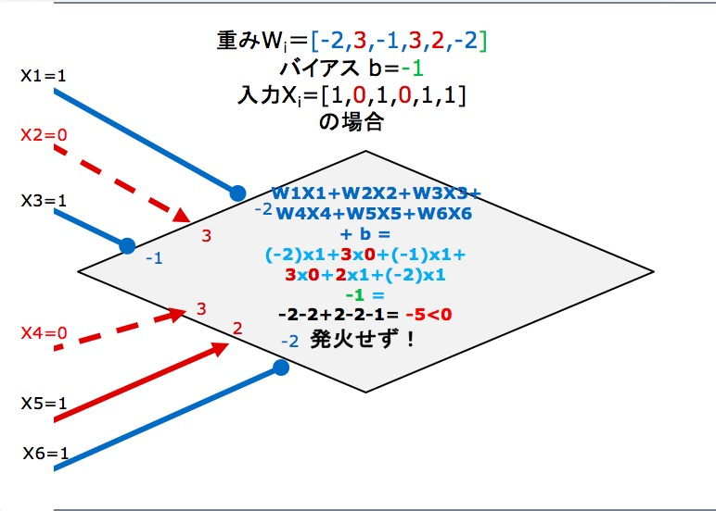
これが、この
ニューロンの
出力
入力が6つの場合
シナプスが6つで
重みも6つ
入力が1つの場合
シナプスが1つで
重みも1つ
重みを a, バイアスを b とすると、
ax+b が、このニューロンの
出力になる
重み
W1 = a
入力
X1=x

Slide 211
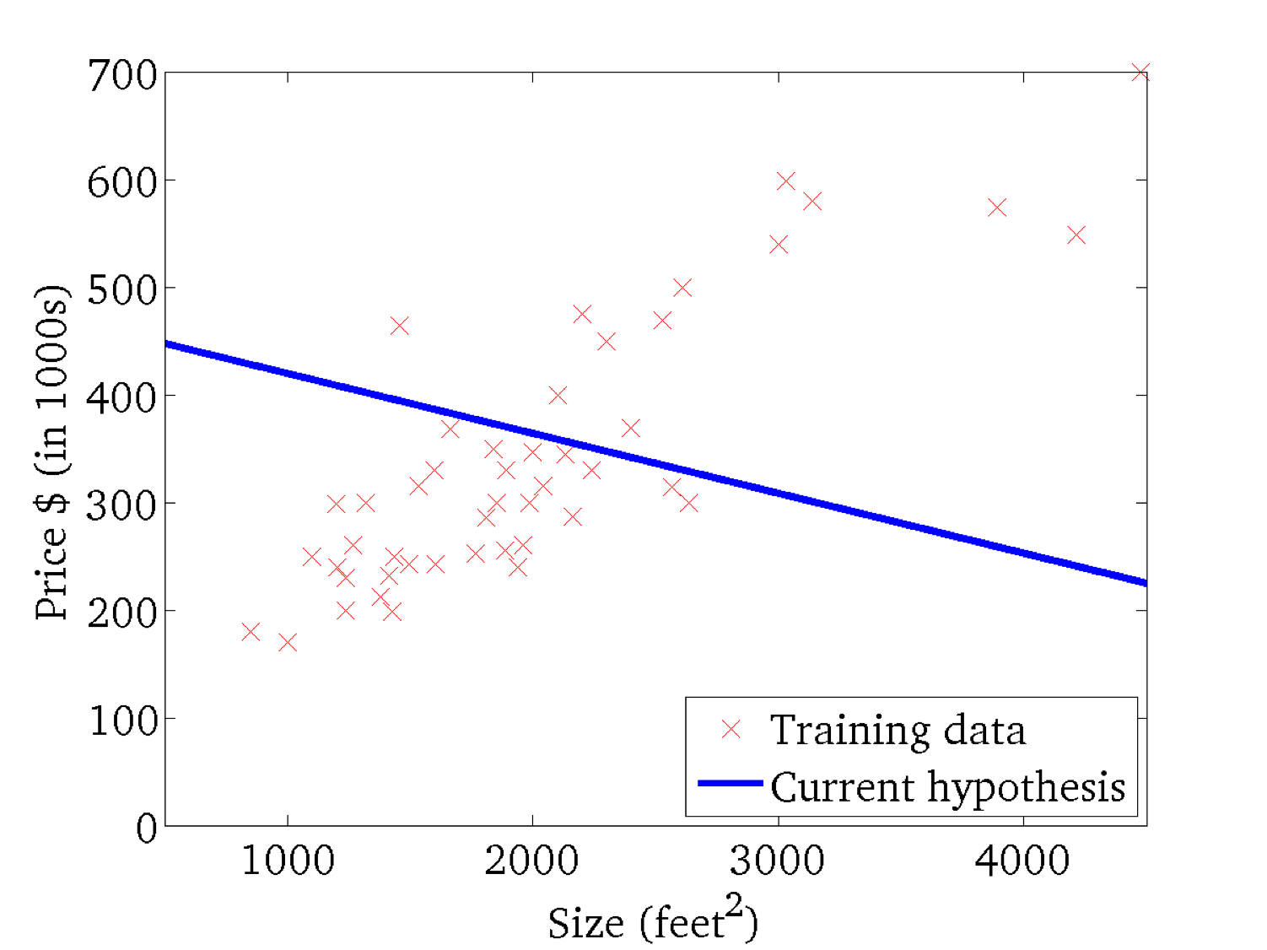
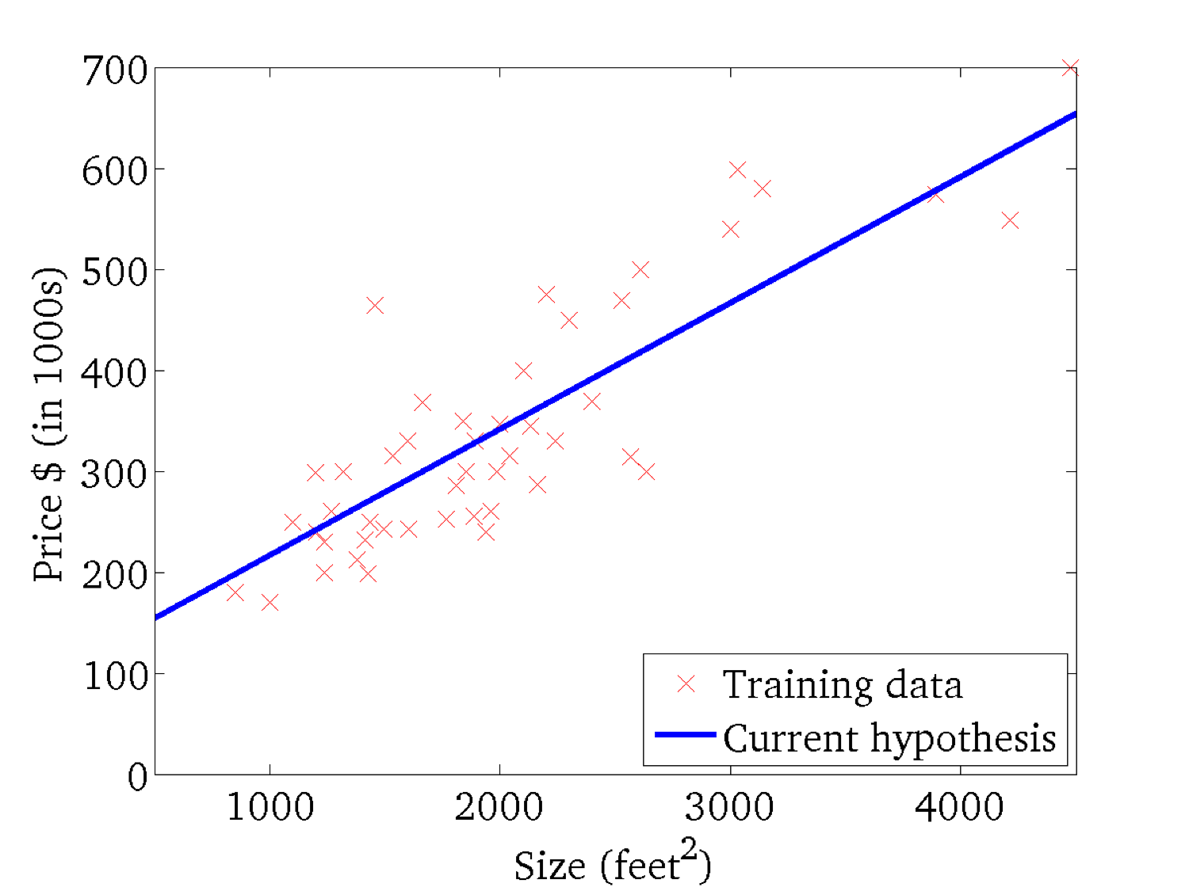
一つの入力と出力を持ち、一つだけのニューロンからなるネット
ワークは、y=ax+bという直線に対応している。このニューロンの
パラメーターを動かすということは、下の図のようにこの直線を、
いろいろに動かすということである。
a, b の値を変えれば、y=ax+bの形は変化する
（傾きがaで、切片がbの直線である）

Slide 212
この図は、あるデータ（赤点）の分布を直線で近似しようというもの。
統計学では「線形回帰」と飛ばれているものだ。（左の直線
より、右の直線の方が「いい近似」を与えている。）
それでは、ある直線が、データの分布の「いい近似」であるとは、
どういうことをいうのだろう。

Slide 213
データ群に一番「近い」直線？
ここでは、データ群と直線の「近さ」を、幾つかの図で、直感的に表してみよう。
実際的な応用では、一番「いい近似」の、直線が見つかれば、それに基づいて、数値予測が可能になる。もちろん、それはデータが線形に分布していると想定してのことなのだが。

Slide 214
予測値 ax1+b 実際の値 y1
実際のデータの値 x1
から、ニューロンの出力
で、Yの値を予測するこ
とを考える
重みを a, バイアスを b とすると、
ax+b が、このニューロンの
出力になる
重み
W = a
入力
X=x1
実際のyの値
ｙ１

Slide 215
予測値 ax1+b 実際の値 y1
予測値と実測値の誤差
を、すべてのデータに対
して最小にするような、
a と b の値を求める。
重みを a, バイアスを b とすると、
ax+b が、このニューロンの
出力になる
ここでの「すべてのデータに
対して」という条件に注意す
ること。
重み
W = a
入力
X=x1
実際のyの値
ｙ１

Slide 216

この枠内だけのデータで
あれば、この直線でも、
線形予測は可能。ただ、
全体のデータに対しては、
この直線では誤差が大きい。

Slide 217
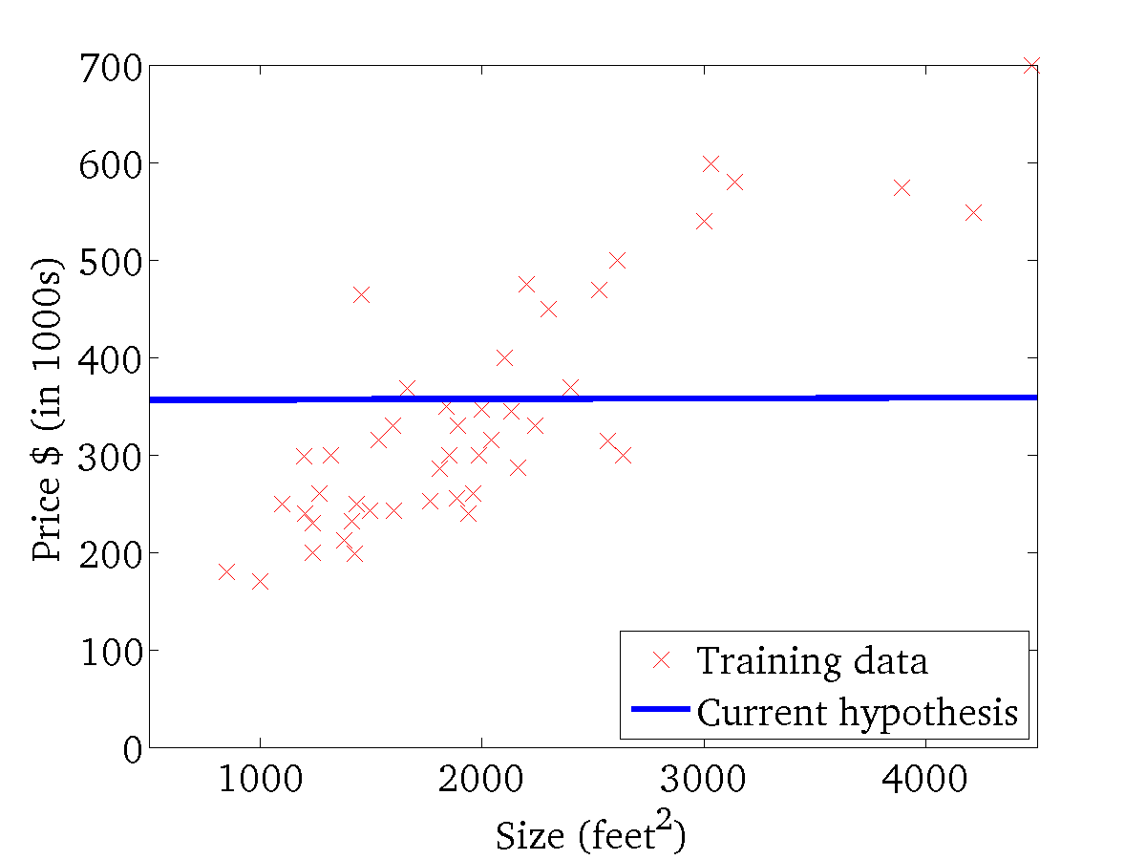
この枠内だけのデータで
あれば、この直線でも、
線形予測は可能。ただ、
全体のデータに対しては、
この直線では誤差が大きい。

Slide 218
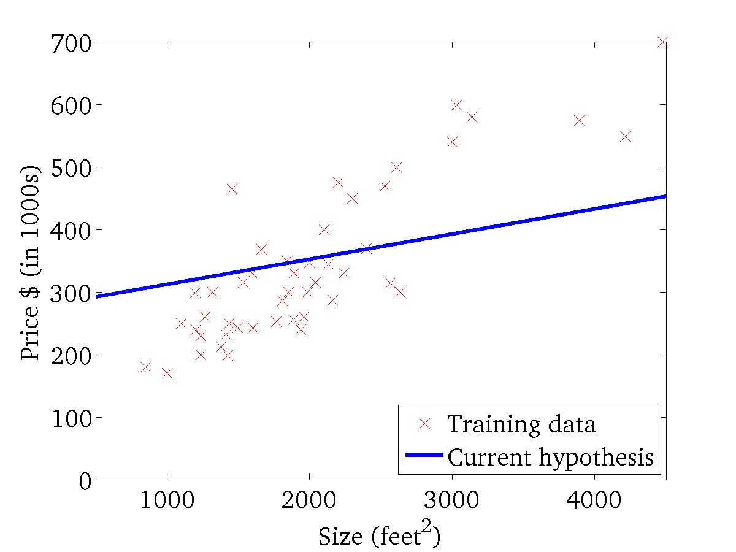
だんだん、予測可能な
データが増えてくる。
最適なものを探す。

Slide 219
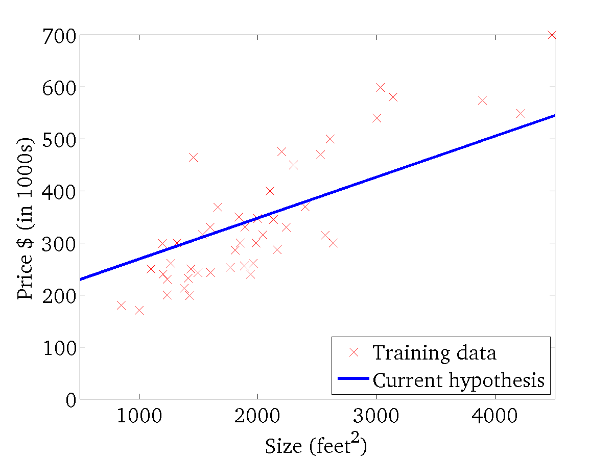

Slide 220
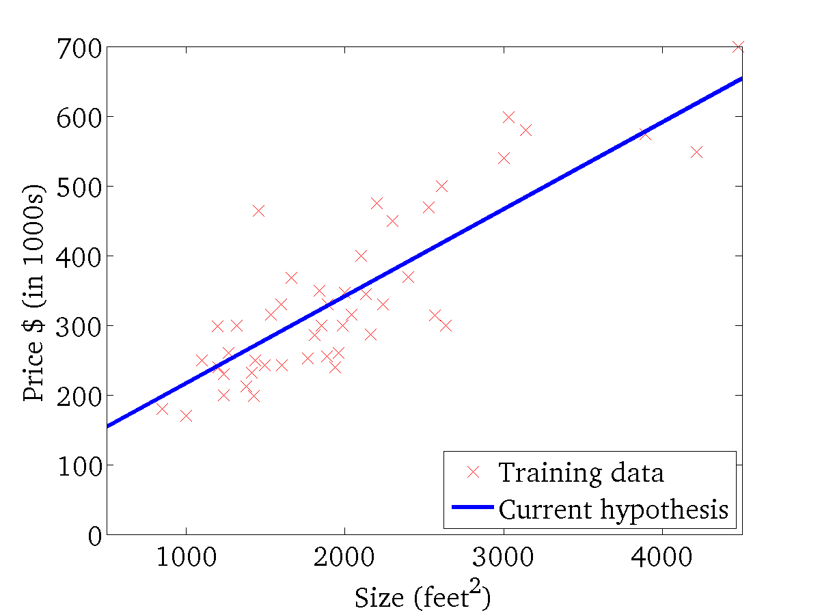

Slide 221
損失関数
どのように、データ群に一番「近い」直線を求めるか？その為に、「損失関数」という考え方を導入する。
損失関数（コスト関数ともいう）は、ニューラル・ネットワークで、重要な役割を果たす。ニューラル・ネットワークでの「学習」は、すべて「損失関数を最小のものにせよ」という指示に従ったパラメーター変更に帰着する。

Slide 222
データの各点と、y=ax+b との誤差が、
もっとも小さくなるように、a,b の値を修正する。
(x^{(i)}, y^{(i)})
誤差
誤差
(ax^{(i)}+b) – y^{(i)}
誤差
誤差
( ax^{(i)}+b), y^{(i)} )

Slide 223
損失関数を定めて、 誤差を最小にする a,b を求める
サンプル中のi 番目の点を (x^{(i)}, y^{(i)})とすれば、y=ax+b上の点と点 (x^{(i)}, y^{(i)}) との垂直方向の誤差は、 (ax^{(i)}+b) – y^{(i)} となる。
誤差は、正負の値をとるので、単純に、誤差の平均を取っても、打ち消しあって、全体としての誤差の大きさはわからなくなる。
そこで、誤差の二乗をとって、その平均を最小にすることを考える。
a, b の関数である、この誤差の二乗の平均を、損失関数とすればいい。

Slide 224
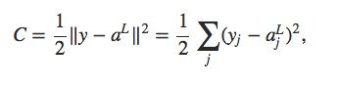
誤差の二乗の和を損失関数にする
(x^{(i)}, y^{(i)})
誤差
誤差
(ax^{(i)}+b) – y^{(i)}
誤差
誤差
( ax^{(i)}+b), y^{(i)} )
係数1/2は
計算上の便宜
のためのもの
こうした形の損失関数を、 “quadratic cost” という

Slide 225
予測値 ax1+b 実際の値 y1
一つのデータについての
垂直方向の誤差
(ax1+b) – y1
誤差が打ち消しあうのを
避けるために二乗する
（(ax1+b) – y1)^2
すべてのデータについて、
上の値を足し合わせる。
Σ （(ax_{i}+b) – y_{i})^2
損失関数
重みを a, バイアスを b とすると、
ax+b が、このニューロンの
出力になる
重み
W = a
入力
X=x1
実際のyの値
ｙ１

Slide 226
あるa,b に対して、すべてのデータに
ついての誤差の二乗の和が、損失関数
の値になる
(x^{(i)}, y^{(i)})
誤差
誤差
(ax^{(i)}+b) – y^{(i)}
誤差
誤差
( ax^{(i)}+b), y^{(i)} )

Slide 227
あるa,b に対して、すべてのデータに
ついての誤差の二乗の和が、損失関数
の値になる
(x^{(i)}, y^{(i)})
誤差
誤差
(ax^{(i)}+b) – y^{(i)}
誤差
誤差
( ax^{(i)}+b), y^{(i)} )

Slide 228
あるa,b に対して、すべてのデータに
ついての誤差の二乗の和が、損失関数
の値になる
誤差
誤差
誤差
誤差

Slide 229
あるa,b に対して、すべてのデータに
ついての誤差の二乗の和が、損失関数
の値になる
誤差
誤差
誤差
誤差

Slide 230
あるa,b に対して、すべてのデータに
ついての誤差の二乗の和が、損失関数
の値になる
誤差
誤差
誤差
誤差
損失関数が最小になるような直線が、
データ群に一番「近い」直線になる。

Slide 231
損失関数の値の計算
すべてのデータについて、与えられた a, b に基づいて予測値を計算し、
実際の値との誤差を求める（赤い矢印）、その後、これらの誤差の二乗の
和（あるいは、その平均）を、損失関数の値とする（緑の矢印）。
・・・・・
全てのデータ
損失関数

Slide 232
クラス分けの場合の損失関数
出力が数値一つだけだったら、正解の数字との「誤差」を定義するのは容易である。それを損失関数にすればいい。
ただ、出力が、画像認識のようなクラス分けだったら、誤差の定義は簡単ではない。

Slide 233
クロス・エントロピー
クラス分けによく使われるSoftmaxの出力の場合で考えてみよう。例えば、数字の画像認識なら0から9までの数字に対応した10個のノードそれぞれに、その画像がそのノードに対応した数字である確率が入ってくる。こうした場合の損失関数に利用されるのが、クロス・エントロピーである。

Slide 234
softmax 関数の出力例
0 0 0 1 0 0 0 0 0 0
ノード0 ノード1 ノード2 ノード3 ノード4 ノード5 ノード6 ノード7 ノード8 ノード9

Slide 235
softmax 関数の出力例
0 0 0 0 0 1 0 0 0 0
ノード0 ノード1 ノード2 ノード3 ノード4 ノード5 ノード6 ノード7 ノード8 ノード9

Slide 236
softmax 関数の出力例
0 0 0 0 0 1 0 0 0 0
ノード0 ノード1 ノード2 ノード3 ノード4 ノード5 ノード6 ノード7 ノード8 ノード9

Slide 237
クロス・エントロピー H(p,q) の定義
目標の確率 データの確率
マイナス
Σ
Σ
ー
p(x)log(q(x))
N x
サンプルの数 分類の数

Slide 238
クロス・エントロピー H(p,q) の定義
目標の確率 データの確率
マイナス
Σ
Σ
ー
p(x)log(q(x))
N x
まず、この部分の計算の
サンプルを見ておこう。
サンプルの数 分類の数

Slide 239
p(x) q(x)
実際の
データの分布
期待される
目標の分布
P(1)=2/3,p(2)=1/4,p(3)=5/24,p(4)=5/24
q(1)=1/8,q(2)=1/8, q(3)=5/8,q(4)=1/8
x=1の時 2/3log(1/8) = -2/3log8 = -2log2
x=2の時 1/4log(1/8) = -1/4log(8) = -3/4log2
x=3の時 5/24log(5/8)= 5/24log(5) - 15/24log2
x=4の時 5/24log(1/8)= -5/24log(8) = -15/24log2
全部足し合わせると
-(48log2+18log2-5log5+15log2+15log2)/24=-(96log2-5log5)/24
H(p,q) = (96log2-5log5)/24
Σ
p(x)log(q(x))
x
の計算

Slide 240
H₁
p(x) q(x)
実際の
データの分布
期待される
目標の分布
「目標」のpの分布は、
こういう形になる。
P(1)=0,p(2)=1,p(3)=0,p(4)=0
q(1)=2/3,q(2)=1/4,q(3)=5/24,q(4)=5/24
x=1の時 0log2/3
x=2の時 1log1/4
x=3の時 0log5/24
x=4の時 0log5/24
全部足して
log1/4 = -log4 = -2log2
H1(p,q) = 2log2
p(2) = 1 の場合の
Σ
p(x)log(q(x))
x
の計算

Slide 241
H₂
p(x) q(x)
実際の
データの分布
期待される
目標の分布
「目標」のpの分布は、
こういう形になる。
P(1)=0,p(2)=1,p(3)=0,p(4)=0
q(1)=1/4,q(2)=2/3,q(3)=5/24,q(4)=5/24
x=1の時 0log1/4
x=2の時 1log2/3
x=3の時 0log5/24
x=4の時 0log5/24
全部で
log2/3 = log2 – log3
H2(p,q) = log3-log2
p(2) = 1 の場合の
Σ
p(x)log(q(x))
x
の計算

Slide 242
H₃
p(x) q(x)
実際の
データの分布
期待される
目標の分布
「目標」のpの分布は、
こういう形になる。
P(1)=0,p(2)=1,p(3)=0,p(4)=0
q(1)=5/24,q(2)=2/3,q(3)=1/4,q(4)=5/24
x=1の時 0log5/24
x=2の時 1log2/3
x=3の時 0log1/4
x=4の時 0log5/24
全部足し合わせると
log2/3
H3(p,q) = log3-log2
p(2) = 1 の場合の
Σ
p(x)log(q(x))
x
の計算

Slide 243
H₄
p(x) q(x)
実際の
データの分布
期待される
目標の分布
「目標」のpの分布は、
こういう形になる。
P(1)=0,p(2)=1,p(3)=0,p(4)=0
q(1)=0,q(2)=1,q(3)=0,q(4)=0
x=1の時 0log0 = 0
x=2の時 1log1 = 0
x=3の時 0log0 = 0
x=4の時 0log0 = 0
H5(p,q) = 0
p(2) = 1 の場合の
Σ
p(x)log(q(x))
x
の計算

Slide 244
p(x)が one-hot-value の時
Σ
Σ
H(p,q) =
ー
p(x)log(q(x))
N x
Σ
=
ー
log(q(i))
N
＝ - { サンプル中の正解値をとった i についての log(q(i))の和 }
0 ≦ q(i) ≦ 1 で、 log(q(i)) ≦ 0 だが、
q(i) → 0 の時 log(q(i)) → - ∞
q(i) → 1 の時 log(q(i)) → 0
だから、q(i)が正解に近いほど、H(p,q)は小さくなる。

Slide 245
クロス・エントロピー H(p,q) の定義
目標の確率 データの確率
マイナス
Σ
Σ
ー
p(x)log(q(x))
N x
サンプルの数 分類の数
この部分は、どうなるか？

Slide 246
クロス・エントロピーの値の計算
すべてのサンプル・データ x について、Σ p(x)log(q(x)) を計算し、
（赤い矢印）、その後、これらをすべて足し合わせる。（緑の矢印）。
Σ
・・・・・
全てのデータ
クロス・
エントロピー
損失関数
Σ
p(x)log(q(x)

Slide 247
Gradient descent 勾配降下法
Gradient descent 勾配降下法は、ニューラル・ネットワークのパラメーター更新の基本的な手段である。多くのフレームワークでは、 Gradient descent が、標準的な関数として、あらかじめ組み込まれている。

Slide 248
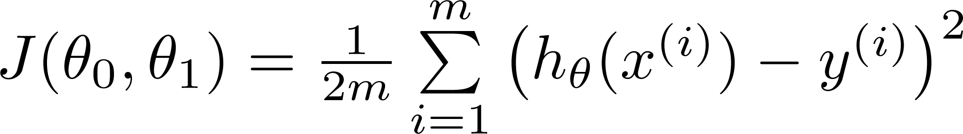
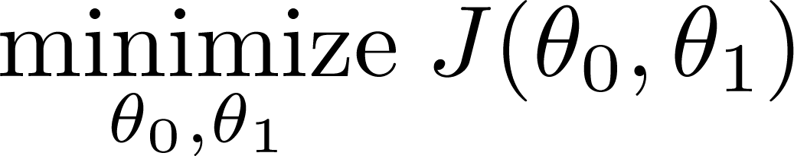
問題の整理
仮説:
y(x) = ax + b
パラメーター: a, b
損失関数:
a, b
y
目標:
a, b
a, b
a, b の値を動かして、損失関数 J( a, b ) を最小のものにする

Slide 249
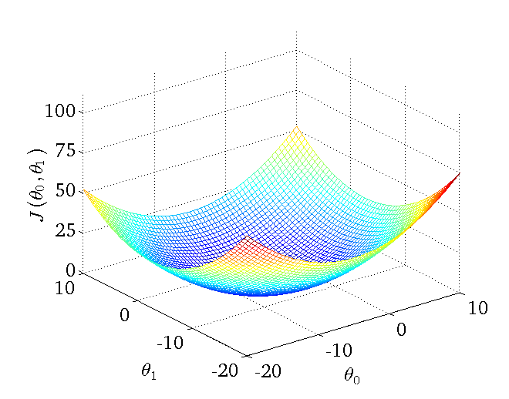
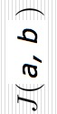
損失関数 J(a, b)は、a,b についての関数で、この例では、次のような形をしている
a
b

Slide 250

損失関数 J(θ₀ , θ₁)の別の例
J(θ₀,θ₁)
θ₁
θ₀

Slide 251
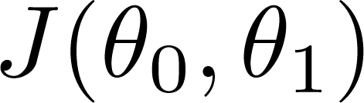
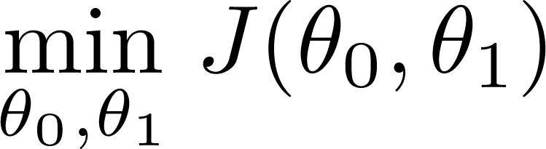
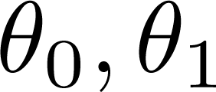
Gradient descent（勾配降下法）
ある関数があって
その値を最小にしたい
基本的な考え方:
ある からはじめる。
の値を、 が減少するように変化させる。
最小値になるまで、繰り返す。

Slide 252
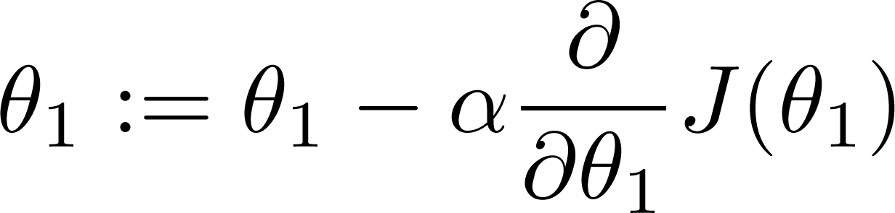
直感的な説明
簡単にするために、二次元のグラフで考えよう。ある点から始めて、その点から極小点に近ずくためには、どうすればいいか？
二つの場合がある。
その点が極小点の右側にある場合には、その点のx座標を少し減らせばいい。
その点が極小点の左側にある場合には、その点のx座標を少し増やせばいい。
その点が、極小点の右にあるか左にあるかは、その点での接戦の傾きが、正であるか負であるかでわかる。
よって、α を正の数値とすれば、次の式が、より近づいた点の位置を与える。
損失関数を、パラメーターで微分している

Slide 253
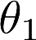
このアルファを学習率（Learning Rate）という。
If α is too small, gradient descent can be slow.
アルファが、あまりに小さいと、
Gradient descentは、ゆっくりにしか進まない。
アルファが、あまりに大きいと、
Gradient descentは、最小値を通り越してしまう。場合によっては、振動したり、収束しない場合もある。
If α is too large, gradient descent can overshoot the minimum. It may fail to converge, or even diverge.

Slide 254
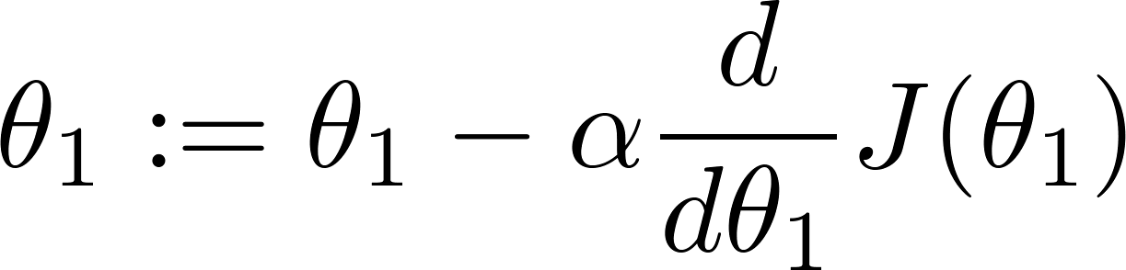
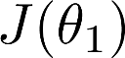
Gradient descentは、アルファが固定されていても、極小値に収束できる。
局所的な最小値に近づくにつれ、gradient descentは、自動的に小さなステップを取るようになるので、繰り返しアルファを小さくしてゆく必要はない。

Slide 255
J(θ₀,θ₁)
θ₁
θ₀

Slide 256
J(θ₀,θ₁)
θ₁
θ₀
ある場合には、最小値ではなく、局所的な
極小値に、入り込むことがある。

Slide 257
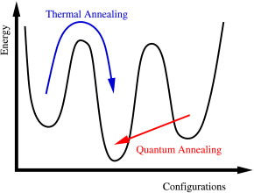

gradient descent method
http://arxiv.org/pdf/1210.0811v2.pdf

Slide 258
先の例で、 パラメーターの修正を考える

Slide 259
損失関数
J(a,b)=
Σ （(ax_{i}+b) – y_{i})^2
予測値 ax_{i}+b 実際の値 y_{i}
重み
= a,
バイアス
= b
損失関数は、前向きの
推論で生み出されるデータ
を持ちいて、計算される。
入力
X=x_{i}
実際のyの値
ｙ_{i}

Slide 260
損失関数
J(a,b)=
Σ （(ax_{i}+b) – y_{i})^2
予測値 ax_{i}+b 実際の値 y_{i}
パラメーターの変更
a’ = a - α∂/∂a(J(a,b))
b’ = b - α∂/∂b(J(a,b))
重み
= a,
バイアス
= b
損失関数の微分を使って、今度は、
後ろ向きに、損失関数を計算した層
のパラメーターを、変更する

Slide 261
損失関数
J(a’,b’)=
Σ （(a’x_{i}+b’) – y_{i})^2
予測値 a’x_{i}+b’ 実際の値 y_{i}
重み
= a’,
バイアス
= b’
損失関数は、前向きの
推論で生み出されるデータ
を持ちいて、計算される。
入力
X=x_{i}
実際のyの値
ｙ_{i}

Slide 262
損失関数
J(a’,b’)=
Σ （(a’x_{i}+b’) – y_{i})^2
予測値 a’x_{i}+b’ 実際の値 y_{i}
パラメーターの変更
a’’ = a’ - α∂/∂a’(J(a’,b’))
b’’ = b’ - α∂/∂b’(J(a’,b’))
重み
= a’,
バイアス
= b’
損失関数の微分を使って、今度は、
後ろ向きに、損失関数を計算した層
のパラメーターを、変更する

Slide 263
損失関数の計算
損失関数の計算
⚫️ ⚫️ ⚫️ ⚫️
パラメーターの変更
パラメーターの変更
こうした過程を繰り返して、パラメーターは、
少しづつ、変更されていく。
繰り返しの結果、パラメーターの値が、一定
の値に収束すれば、学習は成功したとみな
され、繰り返しは、中止される。

Slide 264
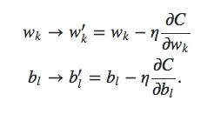
どう、重みとバイアスを修正するのか？
もう少し、一般的に、Gradient Descent をまとめてみよう。
損失関数をCとするとき、次の式に従って、重みW_{k}と
バイアスb_{l} を変更すればいい。
ηは学習率
損失関数が、 ここで見た、quadratic costの形をしていない
場合（例えば、 Cross Entropyの場合）でも、この考え方は、
変わらない。

Slide 265
コスト関数がQuadratic Costの時の勾配を求めてみる （線形回帰）
だとして、1項だけの
場合の微分を考える
h_{θ}(x) = ax+b
θ₁ = a
θ₂ = b
と考えればいい

Slide 266
ｊ
ｊ
ｊ
この式を、そのまま用いると、パラメータ更新の、基本的なアルゴリズムは、
次のようになる。この操作を、値が収束するまで何度も繰り返す。
mは、全データの数である。

Slide 267
二項分類のLogistic回帰の場合
コスト関数 （Log Likelihood）
Logitic回帰の微分も、線形回帰の場合のQuadratic Cost
の微分と同じ形になる！計算は省略したが、次の文献を参照
されたい。“CS229 Lecture notes” http://cs229.stanford.edu/notes/cs229-notes1.pdf

Slide 268
Back Propagation
前向きの推論に対して、パラメータの変更は、勾配（Gradient）を用いて、後ろ向きに行われる。
先に見たのは、一つのニューロンの場合だったが、多段の層からなるニューロンの場合でも、ある層から一つ前の層に対して、後ろ向きに、同じような処理が行われる。そのプロセスをまとめてみよう。

Slide 269
前向きの推論
X
W_{n}
F_{n}(X_{n-1} , W_{n})
n層のネットワークの
前向きの推論。
推論の結果を X とし
よう。
簡単にするために、
バイアスの項 bi は
省略している。
省略
X_{i}
W_{i}
F_{i}(X_{i-1} , W_{i})
X_{i-1}
W₁
F₁(X₀ , W₁)
X₀ (入力)

Slide 270
C(X,Y, ...)
Cost関数
Cost
X
W_{n}
F_{n}(X_{n-1} , W_{n})
前向きの推論の結果
Xは、Cost関数（Loss
関数・損失関数）で、
期待される出力Yと比
較される。
その結果をCとしよう。
省略
X_{i}
W_{i}
F_{i}(X_{i-1} , W_{i})
X_{i-1}
W₁
F₁(X₀ , W₁)
X₀ (入力) Y (期待される出力)

Slide 271
C(X,Y, ...)
Back
propagation
/Gradient
Cost
ｄC/dX
X
ｄC/dW_{n}
F_{n}(X_{n-1} , W_{n})
各層の出力X_{i} につい
て、Cに対する勾配 ｄC/dX_{i}が計算される。
同様に、各層の重み
W_{i} について、Cに対す
る勾配ｄC/dW_{i} が計算
される。この値に基づい
て重みは更新される。
省略
ｄC/dX_{i}
X_{i}
ｄC/dW_{i}
F_{i}(X_{i-1} , W_{i})
ｄC/dX_{i-1}
X_{i-1}
ｄC/dW₁
F₁(X₀ , W₁)

Slide 272
C(X,Y, ...)
Chain Rule
Cost
ｄC/dX
ｄC/dW_{n}
F_{n}(X_{n-1} , W_{n})
X_{i} = F_{i}(X_{i-1},Wi) なので、
dC/dX_{i-1}
= dC/dX_{i} ・ dX_{i}/dX_{i-1}
= dC/dX_{i} ・ dF_{i}(X_{i-1},Wi)/dX_{i-1}
dC/dW_{i}
= dC/dX_{i} ・ dX_{i}/dW_{i}
= dC/dX_{i} ・ dF_{i}(X_{i-1},Wi)/dW_{i}
省略
ｄC/dX_{i}
ｄC/dW_{i}
F_{i}(X_{i-1} , W_{i})
ｄC/dX_{i-1}
ｄC/dW₁
F₁(X₀ , W₁)

Slide 273
Stochastic Gradient Descent
ここでは、まず、訓練実行の三つのスタイル、Batch, SDG, mini-Batch の違いを見る。実際の応用では、mini-Batchを用いるのが一般的である。最後に、mini-Batchも、その確率論的性格から、SDGと呼ばれることを述べる。

Slide 274
変数の修正にどのくらいの時間がかかるか？
前向きの推論と比べて、約3倍の時間がかかる。

Slide 275
Batch
先のパラメータ更新のアルゴリズムを、そのまま実装したもの。
すべてのデータについて前向き推論した後で、一つの更新が
行われる
・・・・・
全てのデータ
データの数が大きくなると、計算量とメモリー消費が巨大になり、現実的でない。

Slide 276
Stochastic Gradient Descent（SDG）
こういうやり方もある。ひとつのデータについて前向き推論した後で、
一つのパラメータ更新を行う。これを、SDGという。
・・・・・
一つのデータのみで全てのパラメータをいじるので、収束性にやや問題がある。

Slide 277
Mini-Batch
先に見たBatchとSDGを組み合わせたスタイル。一定数のかたまりの
データで推論を行った後、それに基づいてパラメータを変更する。
今の訓練の基本的スタイルである。
・・・・・
ミニバッチ ミニバッチ ミニバッチ ミニバッチ

Slide 278
Batch
一回のパラメ
ータ変更のた
めに全データ
を読み込む。
推論の結果を
蓄えるための
領域も巨大に
なる
キレイに収束
しているが、計
算量が巨大

Slide 279
Stochastic Gradient Descent
一回のパラメ
ータ変更のた
めに、一個だ
けデータを読
み込む。
迷走気味

Slide 280
Mini-Batch
10個のデータを読み込んで、
その結果で、パラメータを変更
することを繰り返すプログラム

Slide 281
SDGの現在の用法
現在のMLの文脈では、SDGは、一個のデータにつき一回全データの更新を行う前述のSDGではなく、mini-batchの処理を行う訓練のスタイルをSDGと呼ぶことがある。下のCNTKでのSDGの定義を見て欲しい。この時は、SDGとはmini-batchのことである。
SDGのStochasticというのは、全体のデータから少数のデータをサンプリングして、確率的に推定をおこなうということ。モンテカルロ法と同様のアプローチである。

